Slide 1
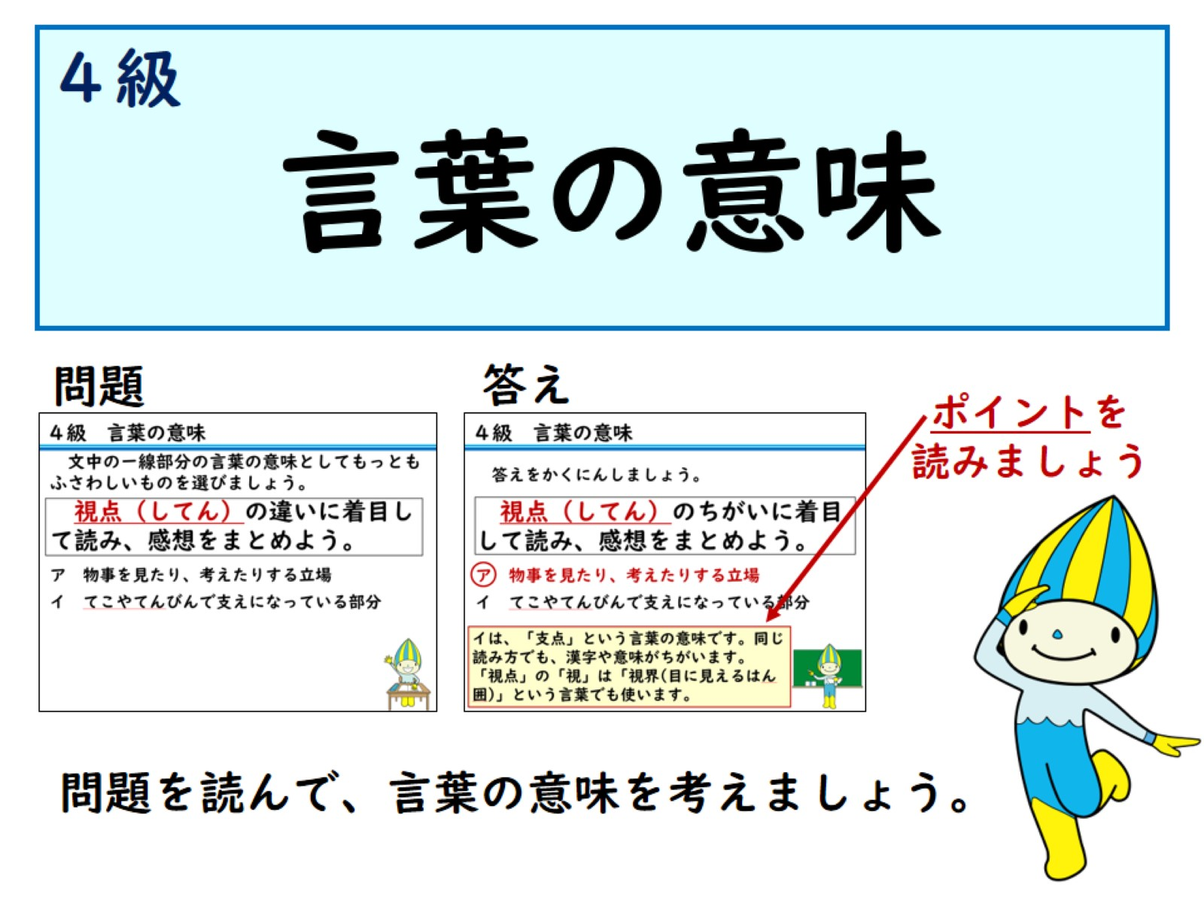

Slide 2
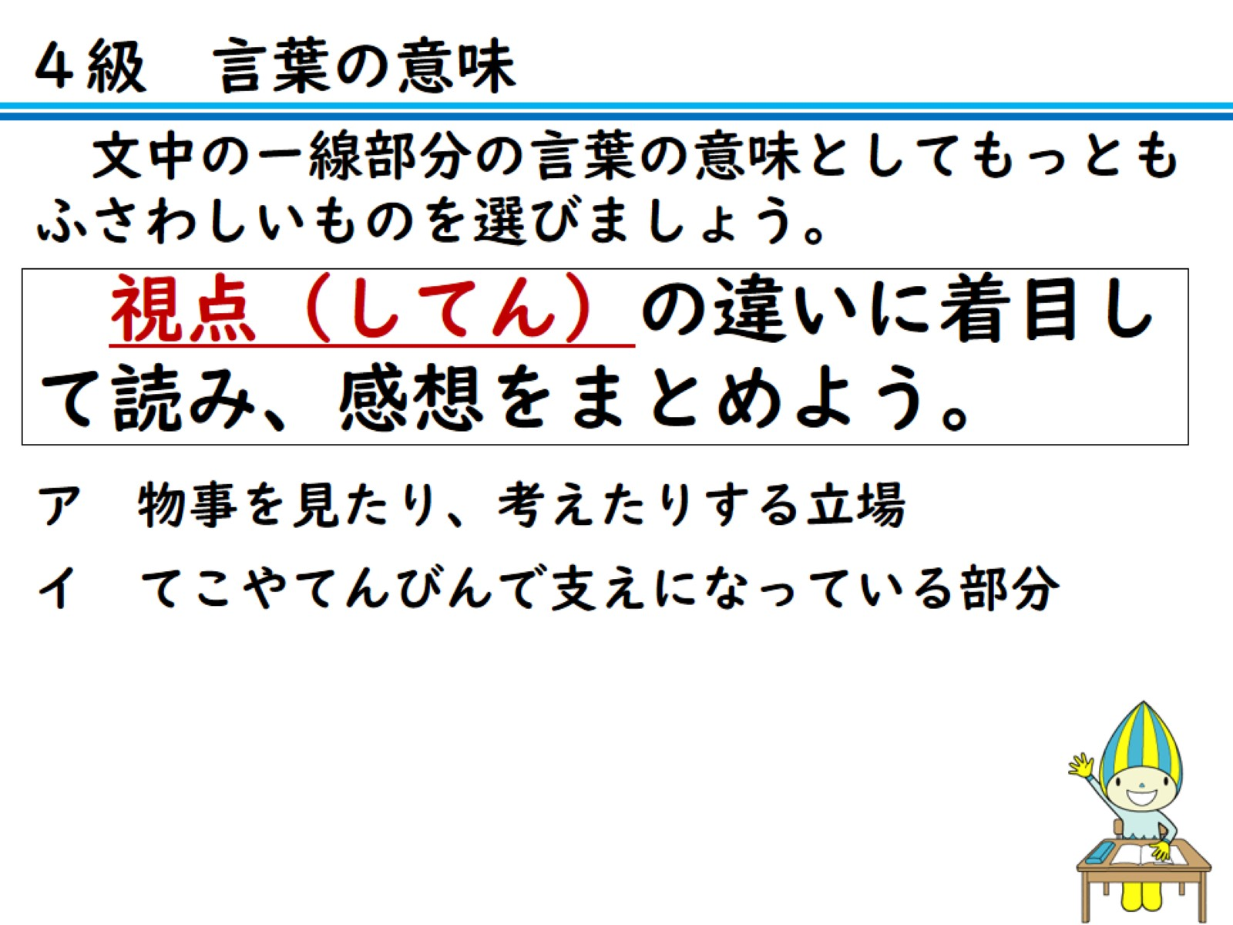
文中のー線部分の言葉の意味としてもっともふさわしいものを選びましょう。

Slide 3
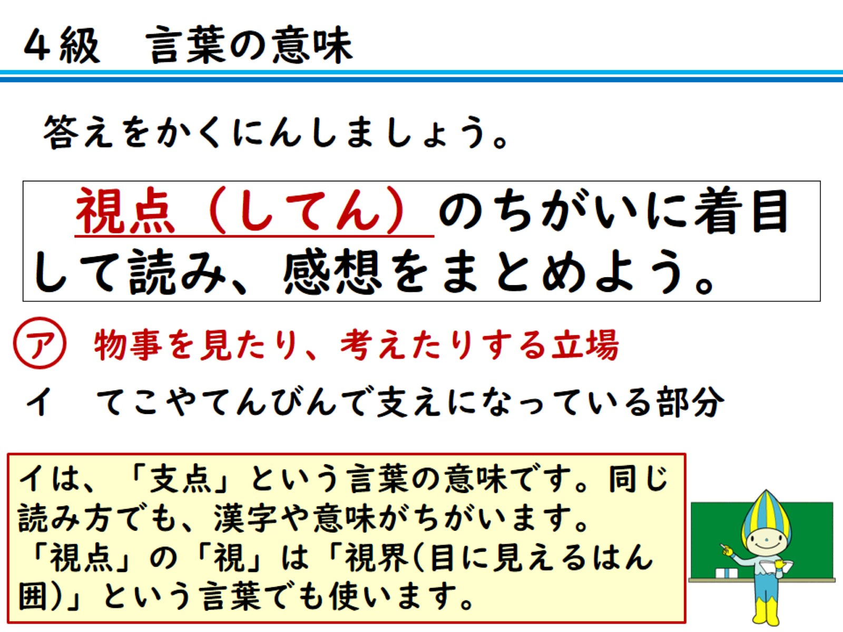
答えをかくにんしましょう。

Slide 4
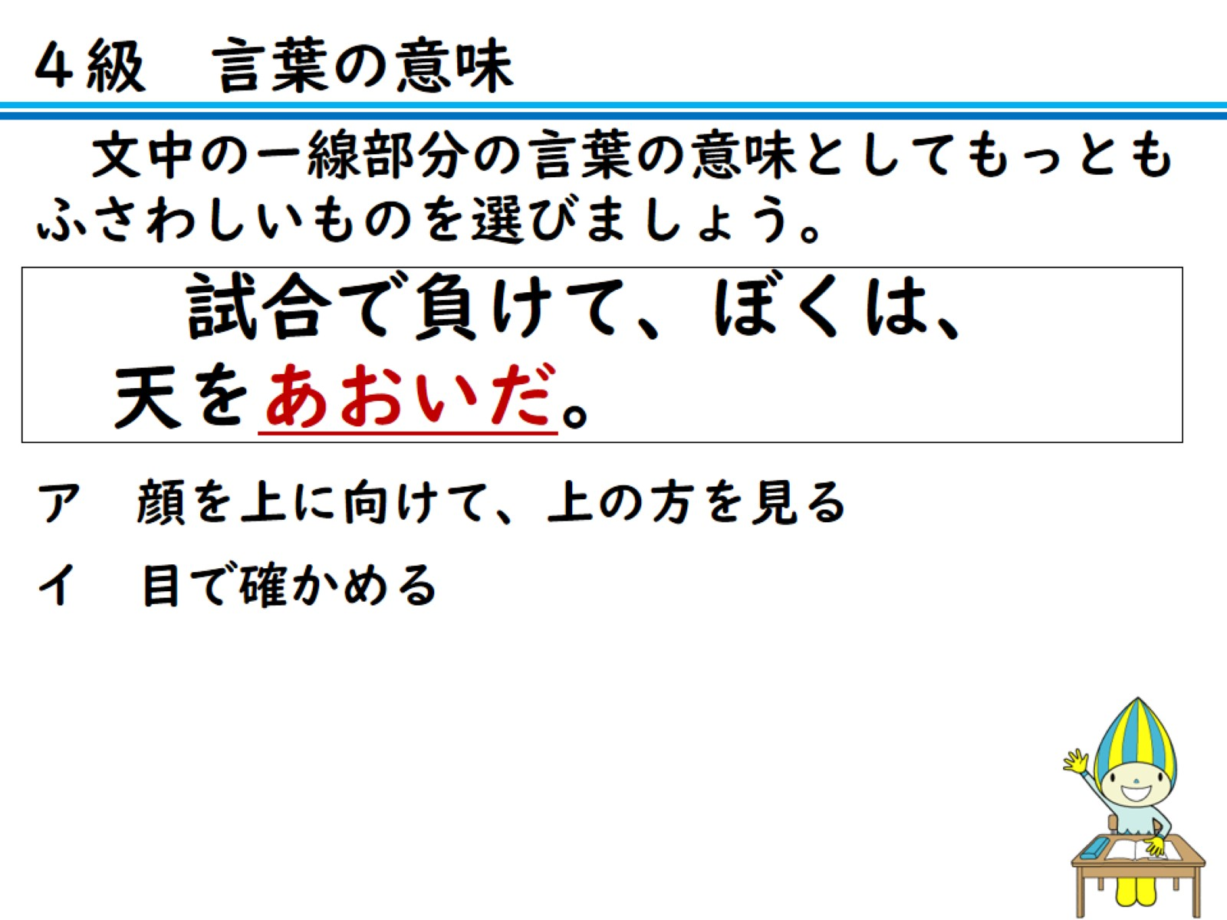
文中のー線部分の言葉の意味としてもっともふさわしいものを選びましょう。

Slide 5
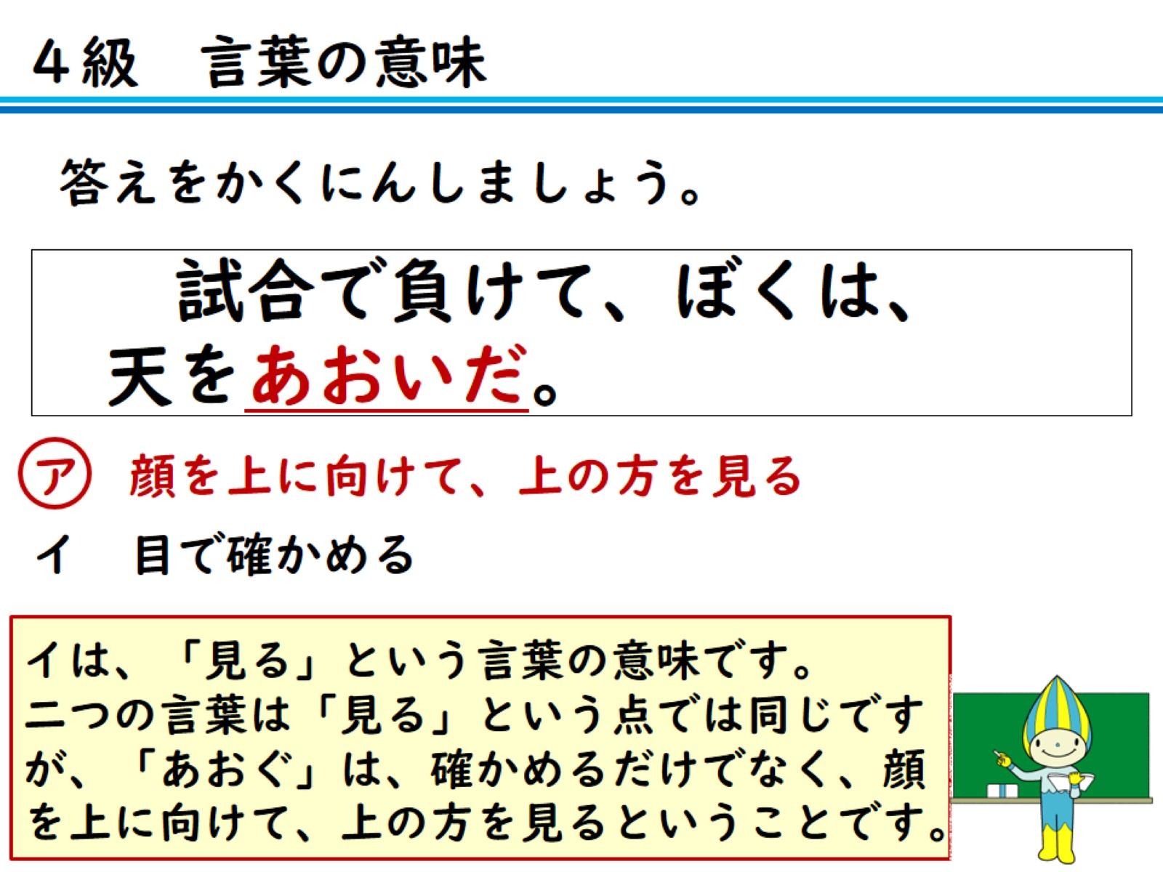
答えをかくにんしましょう。

Slide 6
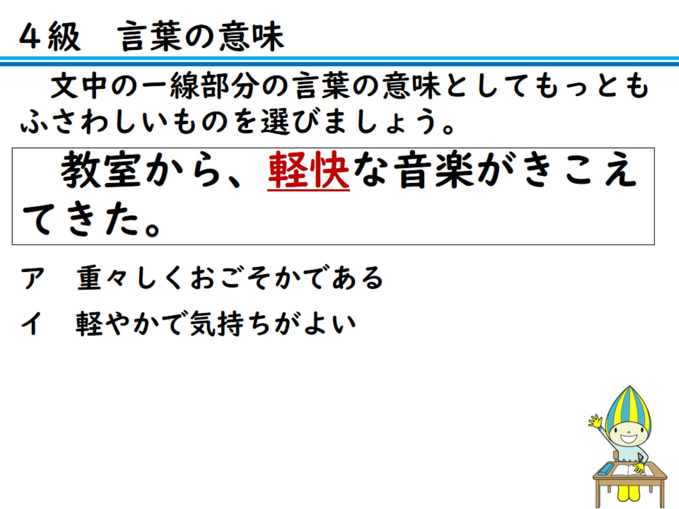
文中のー線部分の言葉の意味としてもっともふさわしいものを選びましょう。

Slide 7
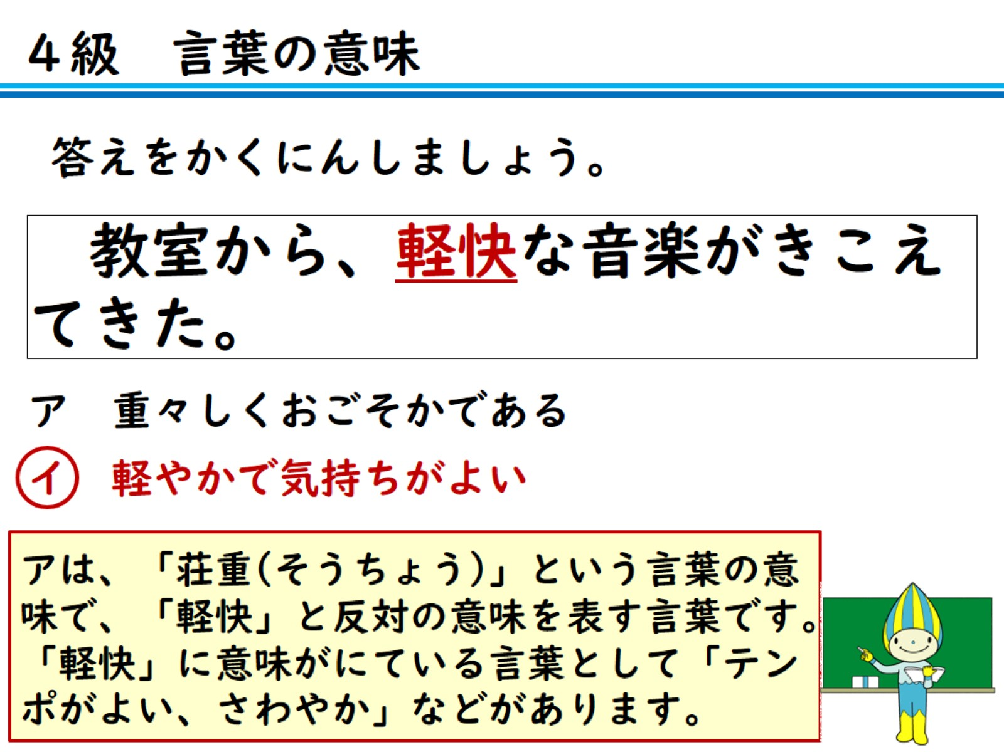
答えをかくにんしましょう。

Slide 8
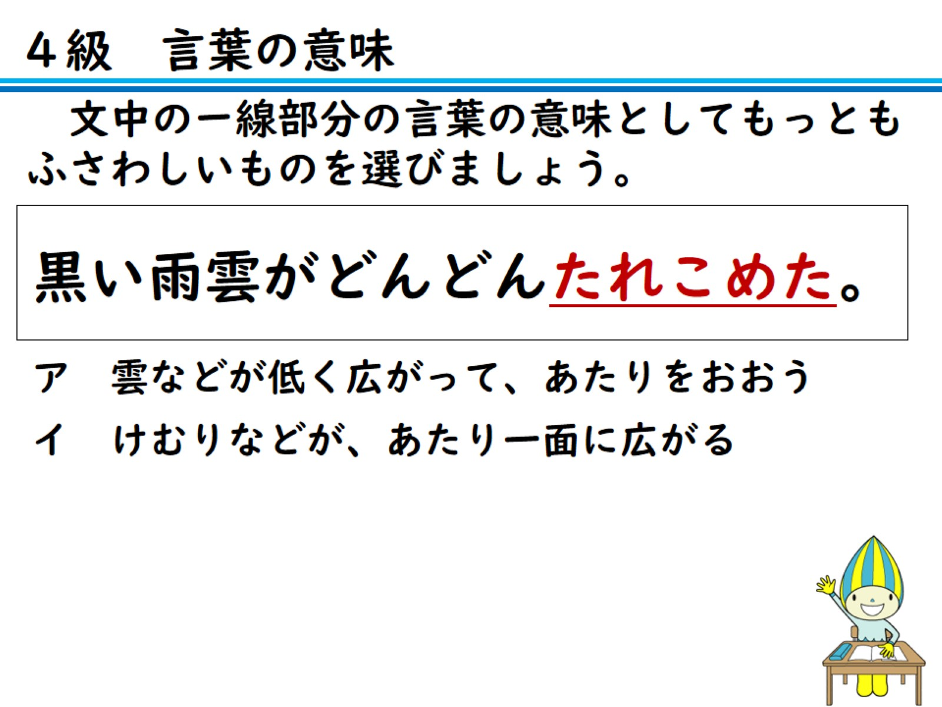
文中のー線部分の言葉の意味としてもっともふさわしいものを選びましょう。

Slide 9
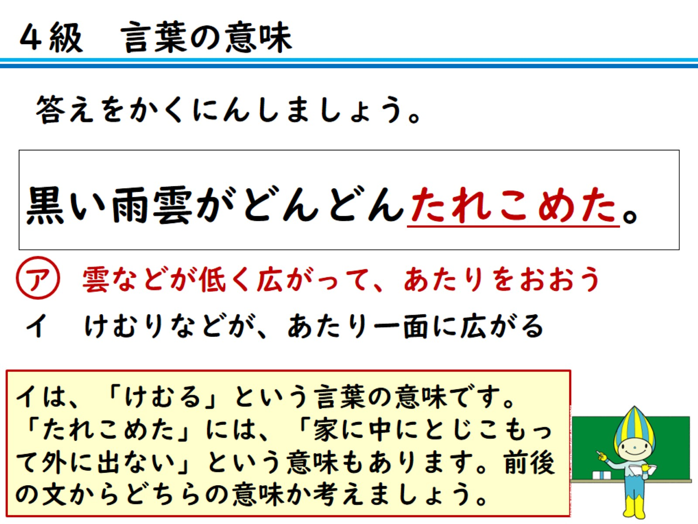
答えをかくにんしましょう。

Slide 10
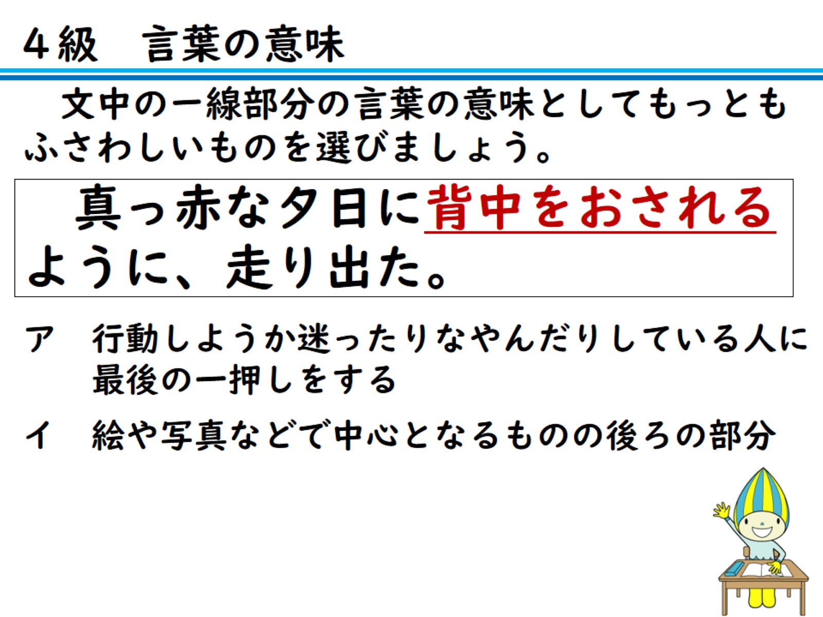
文中のー線部分の言葉の意味としてもっともふさわしいものを選びましょう。

Slide 11
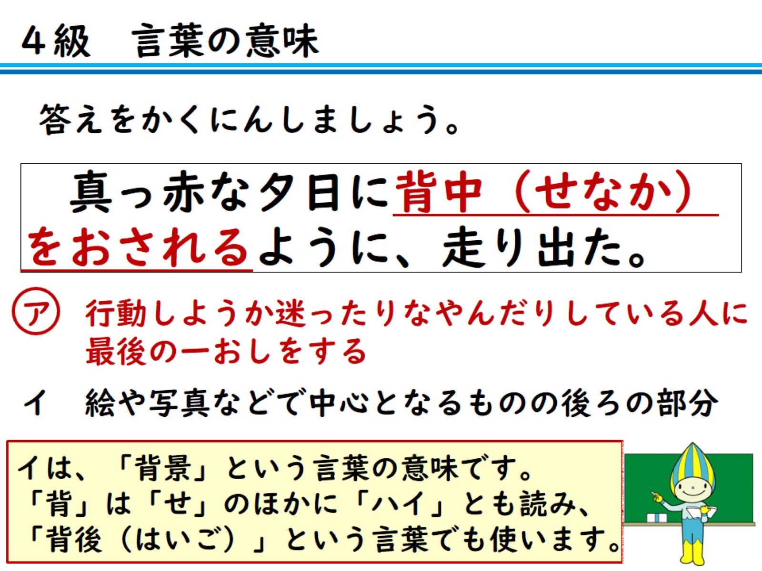
答えをかくにんしましょう。

Slide 12
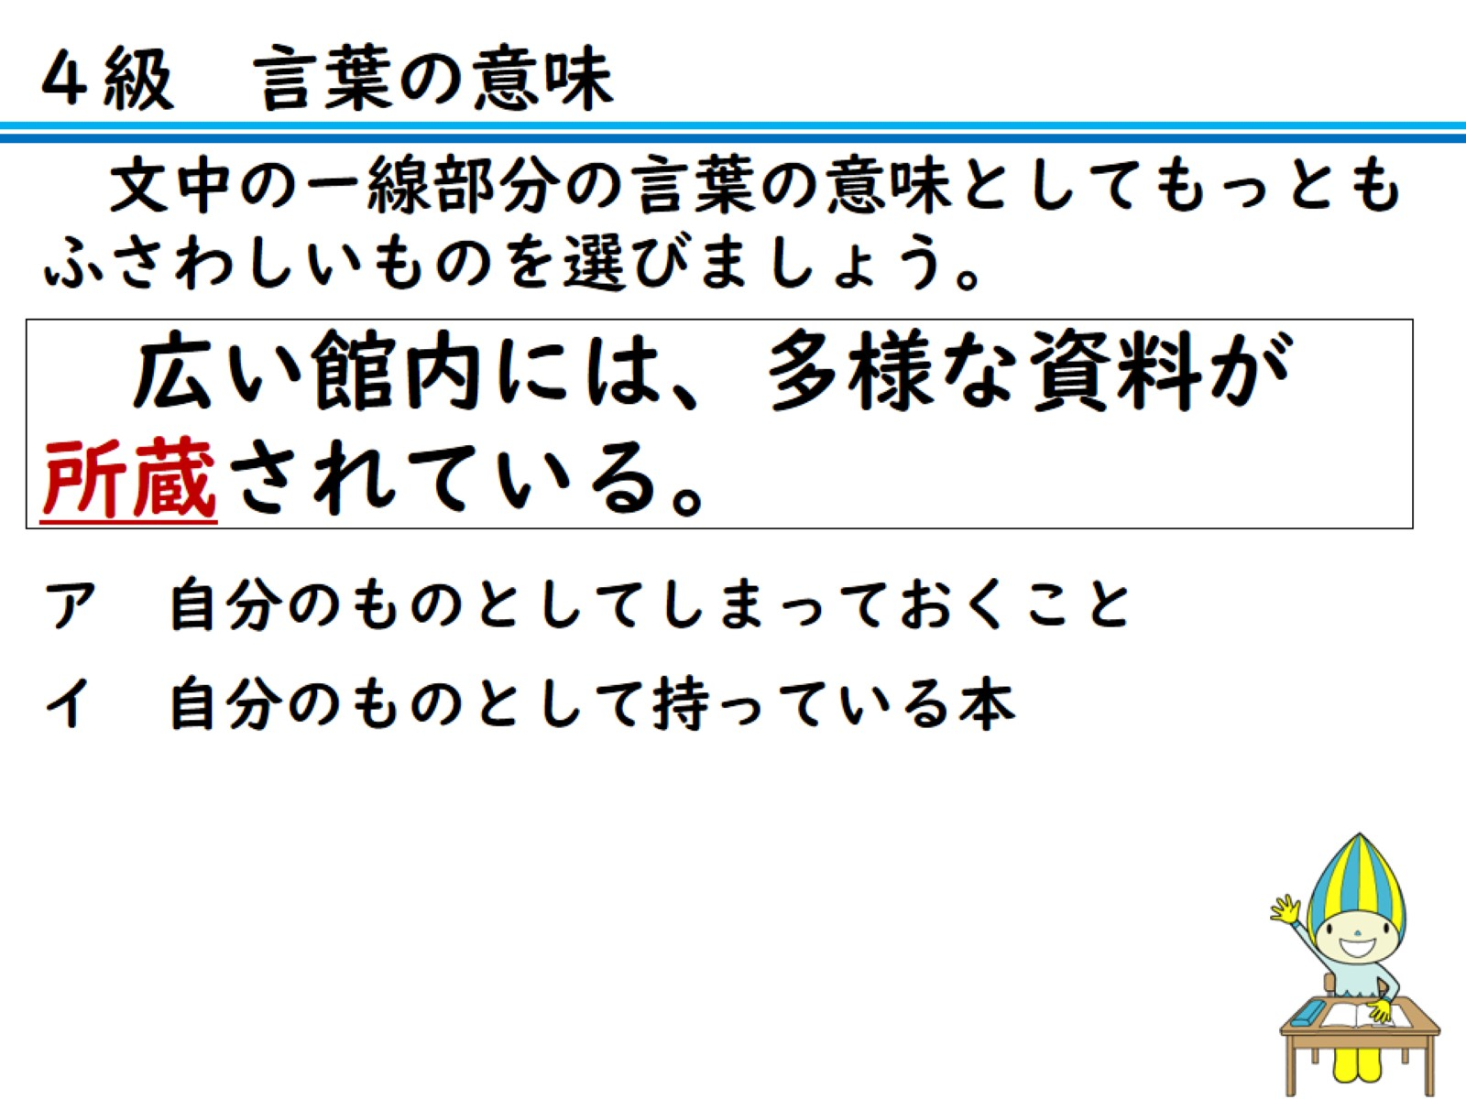
文中のー線部分の言葉の意味としてもっともふさわしいものを選びましょう。

Slide 13
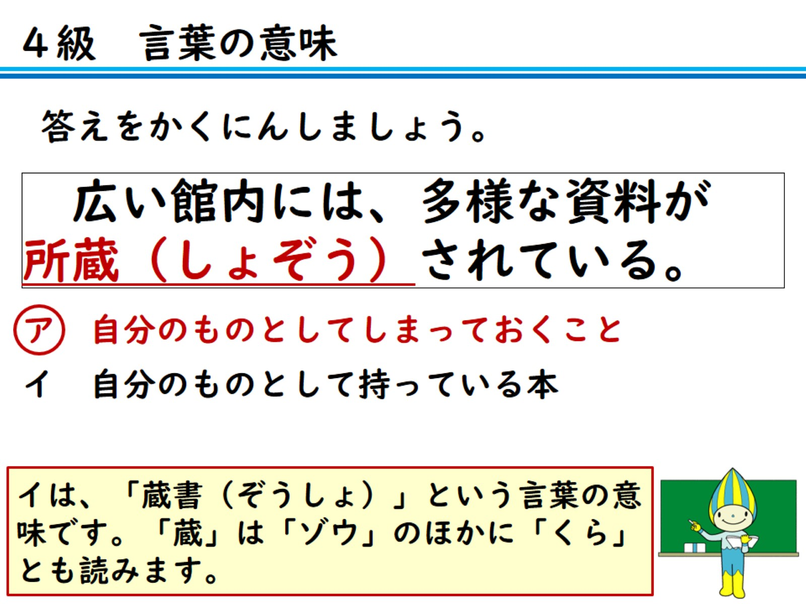
答えをかくにんしましょう。

Slide 14
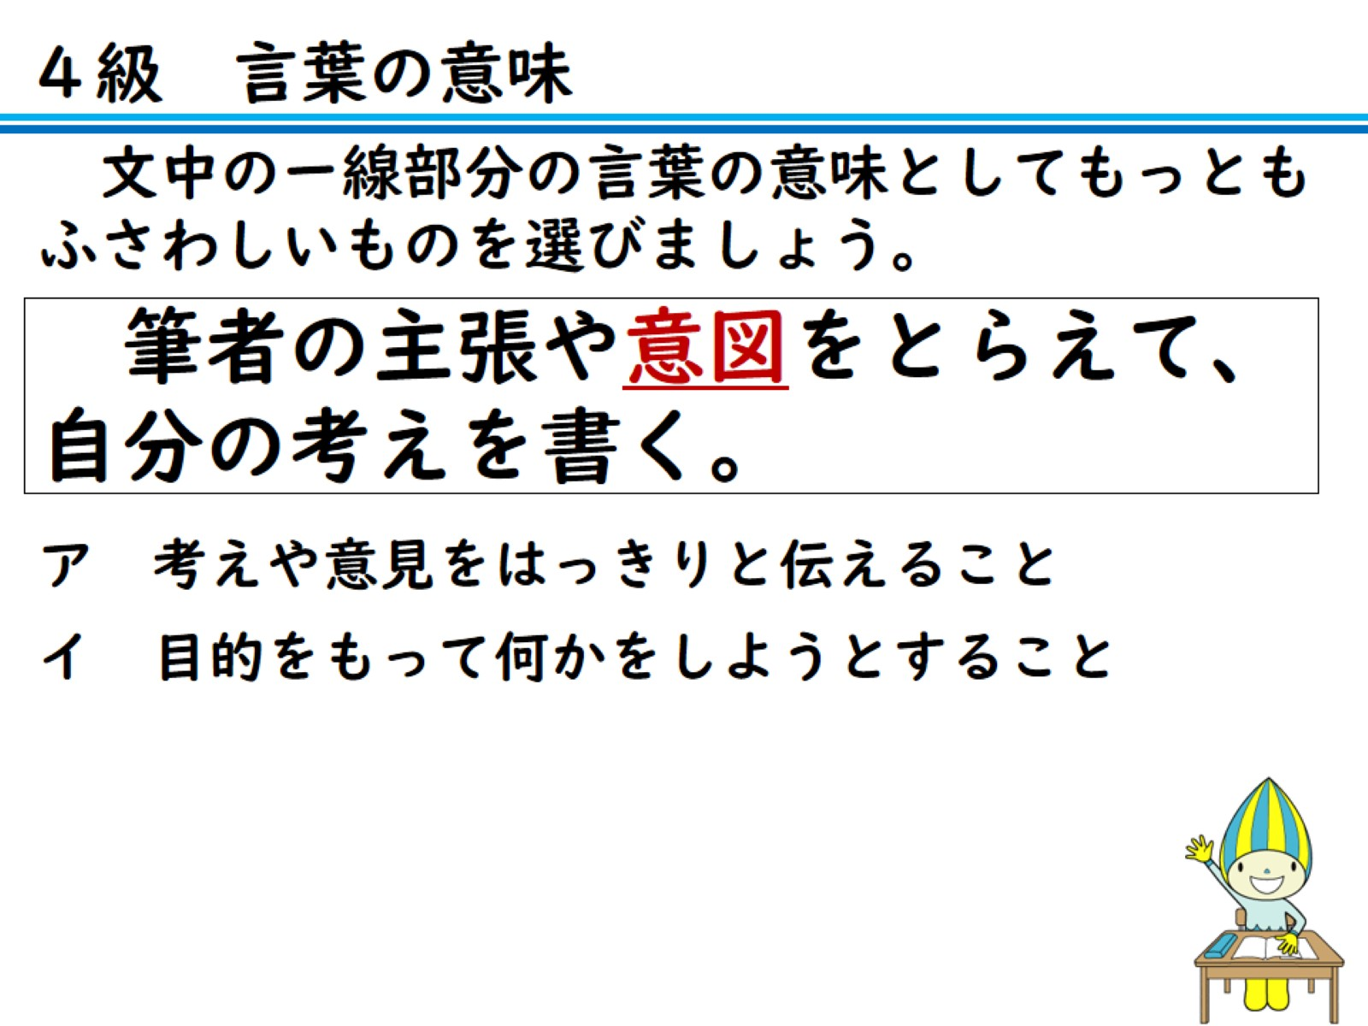
文中のー線部分の言葉の意味としてもっともふさわしいものを選びましょう。

Slide 15
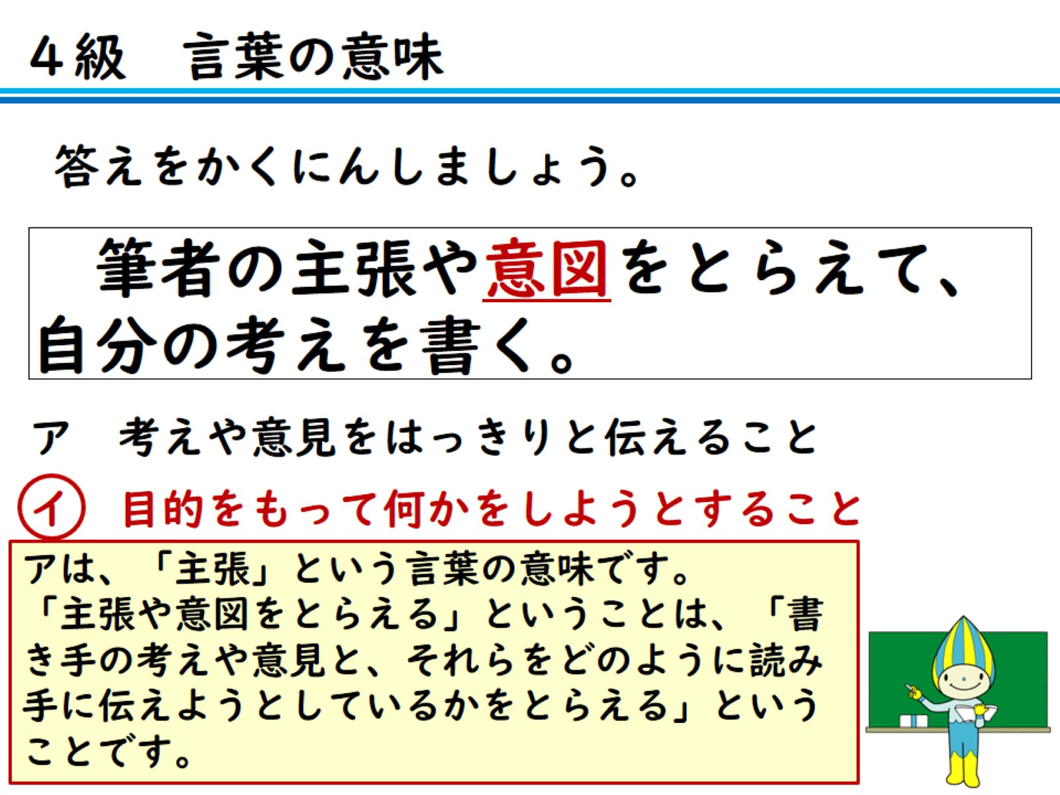
答えをかくにんしましょう。

Slide 16
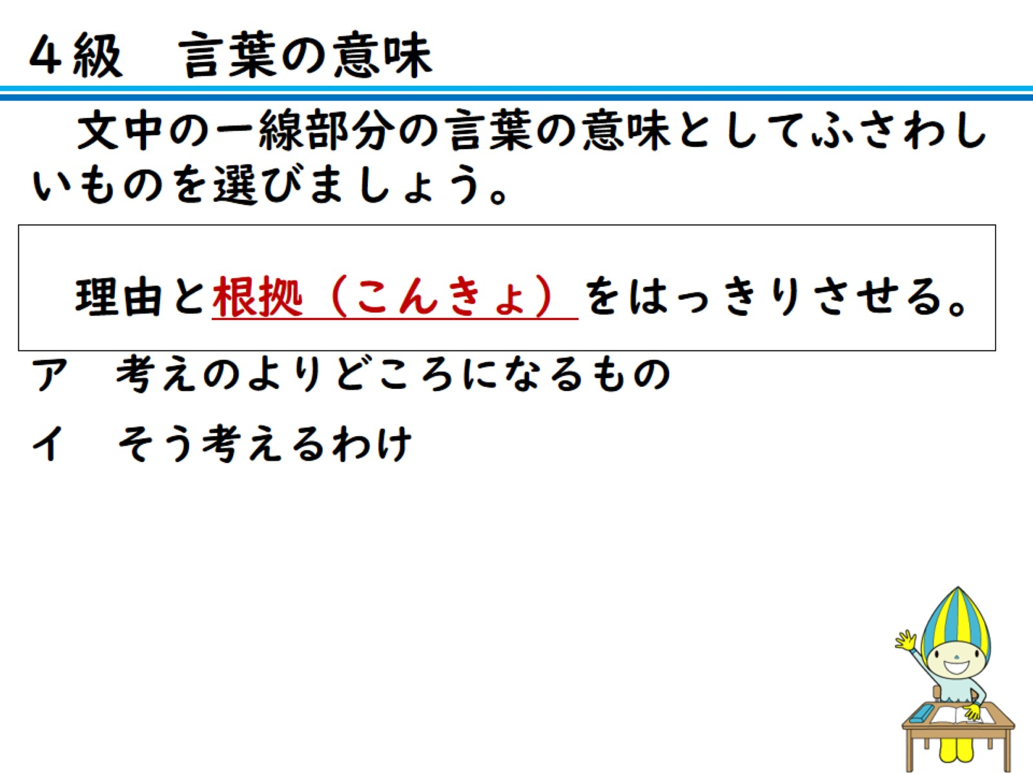
文中のー線部分の言葉の意味としてふさわしいものを選びましょう。

Slide 17
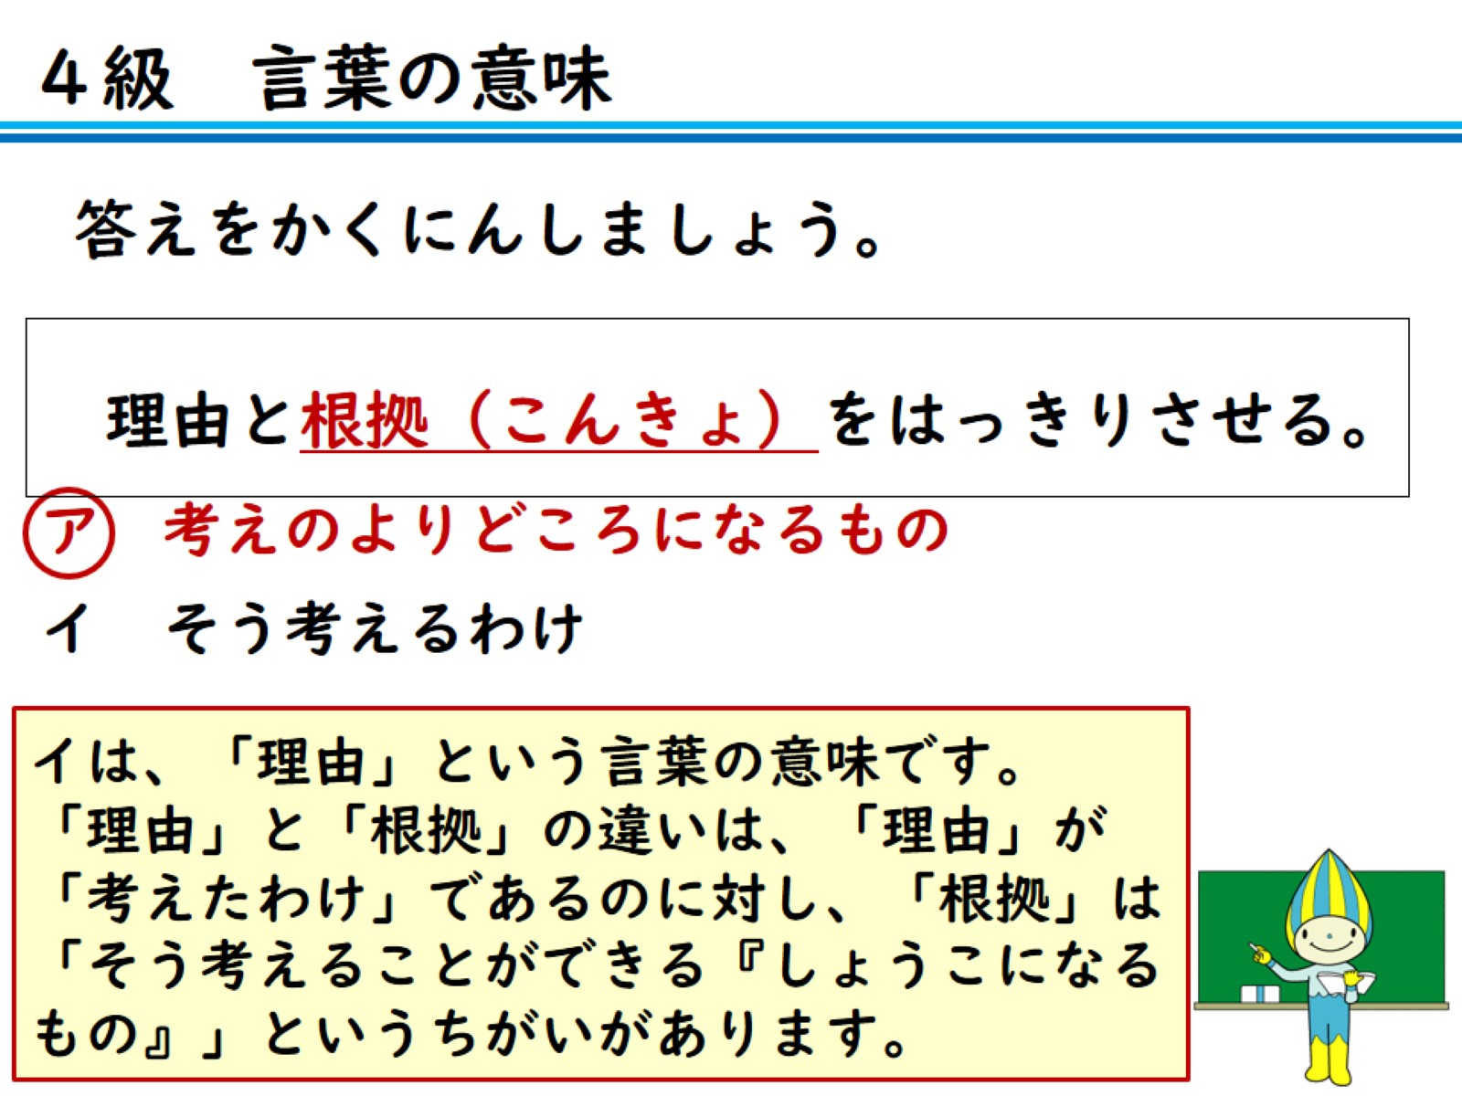
答えをかくにんしましょう。

Slide 18
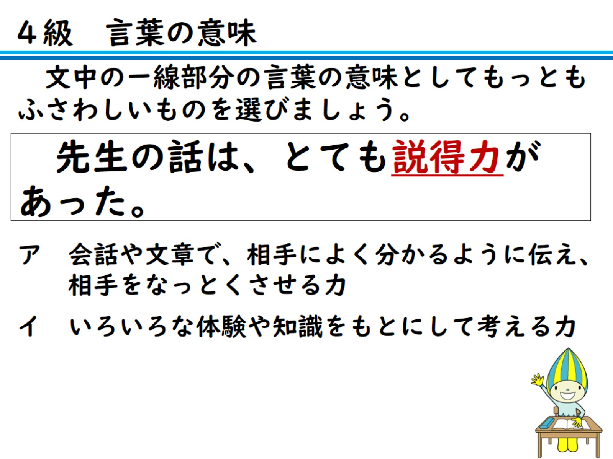
文中のー線部分の言葉の意味としてもっともふさわしいものを選びましょう。

Slide 19
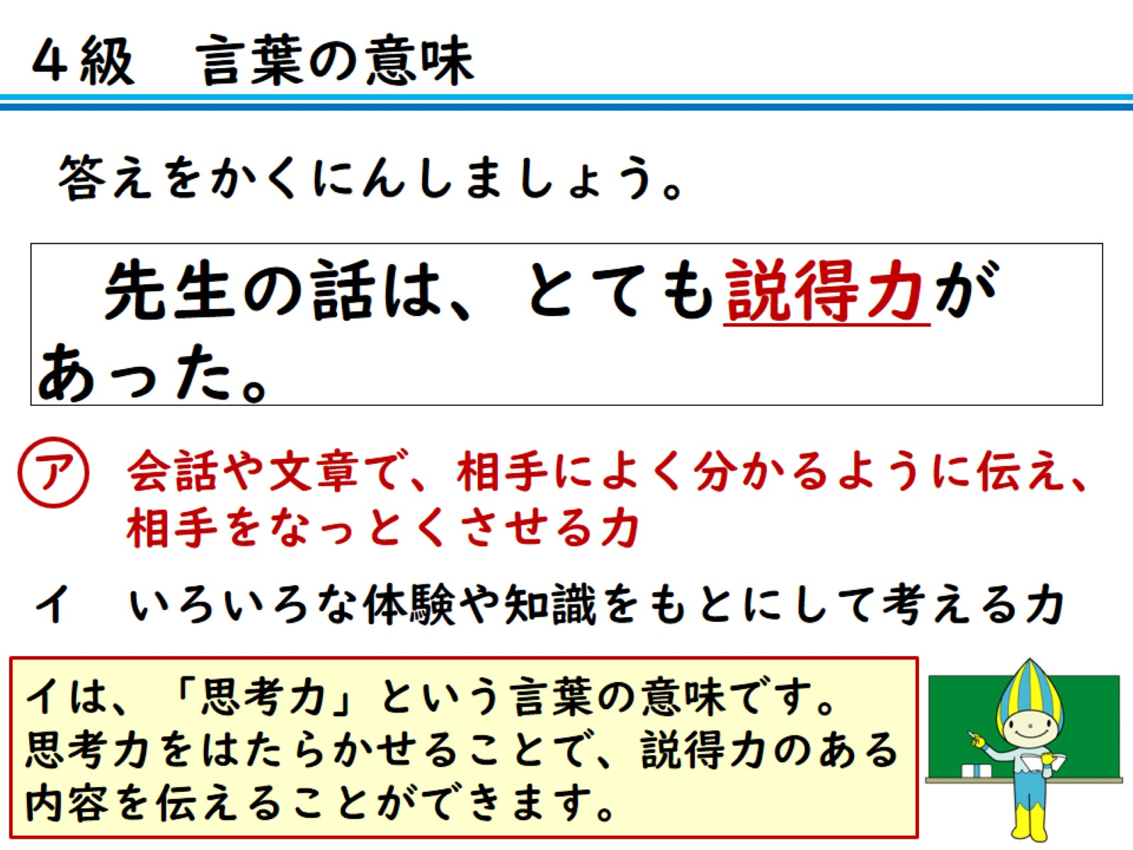
答えをかくにんしましょう。

Slide 20
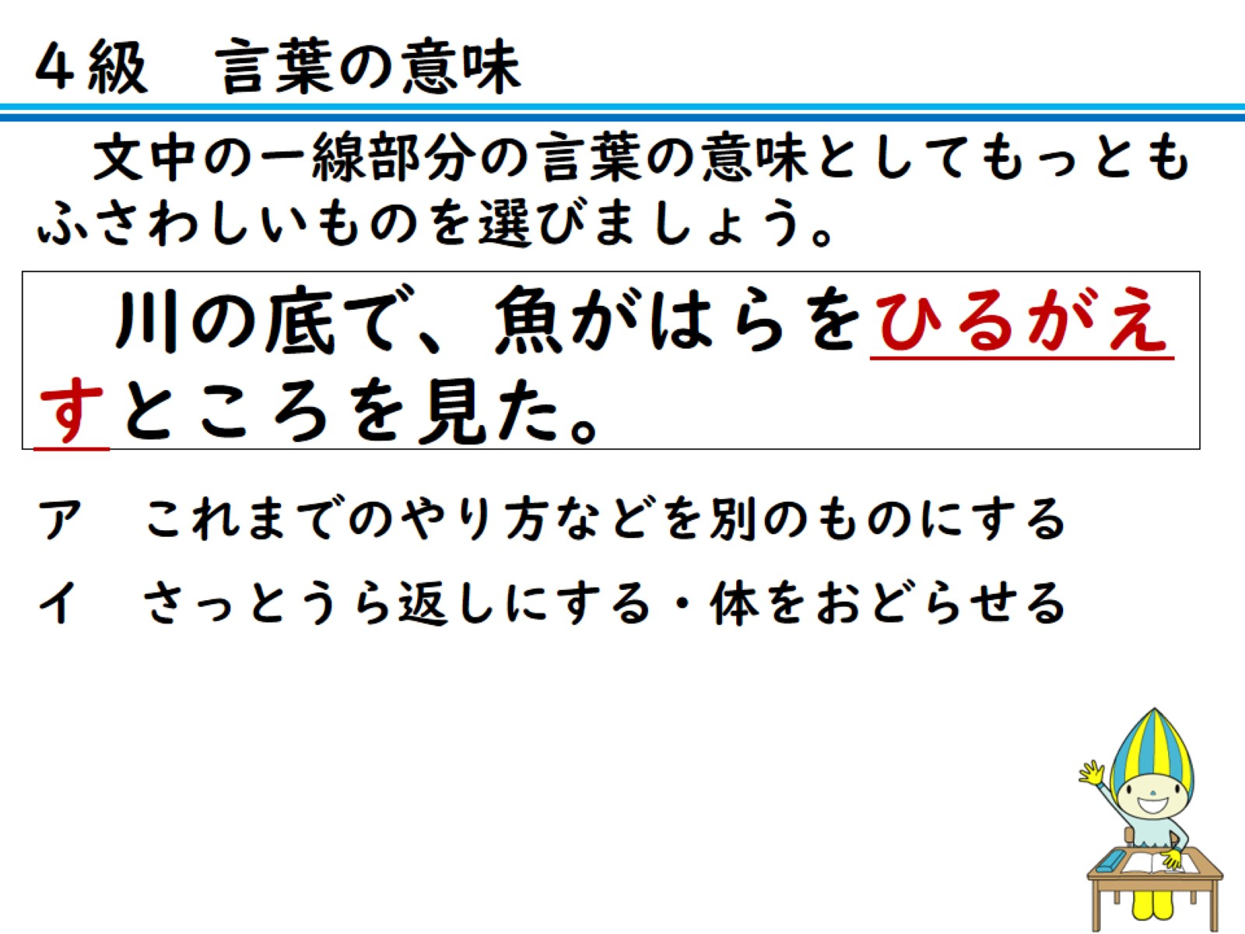
文中のー線部分の言葉の意味としてもっともふさわしいものを選びましょう。

Slide 21
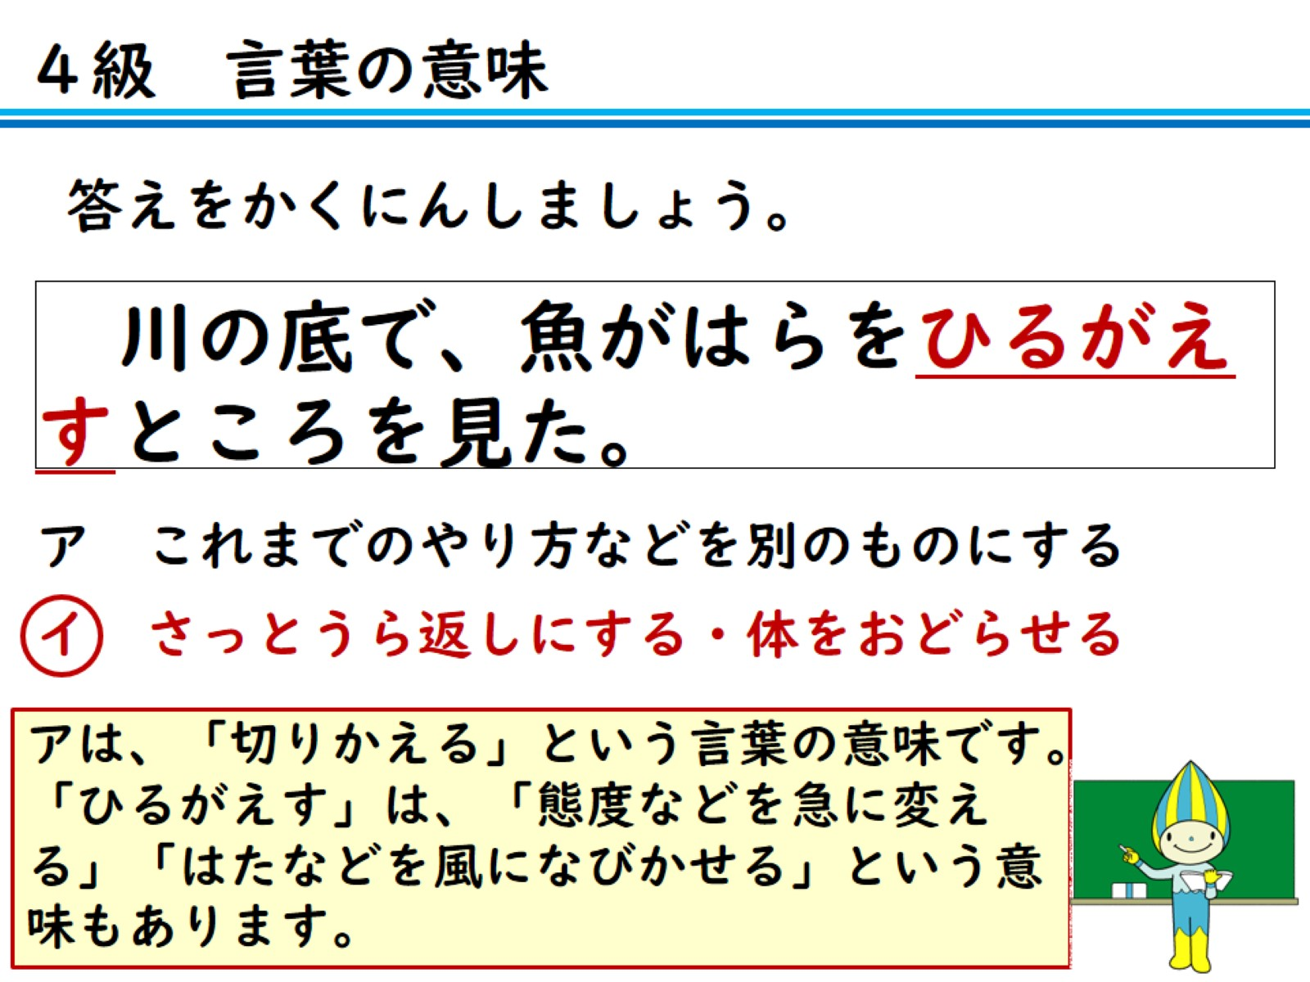
答えをかくにんしましょう。

Slide 22
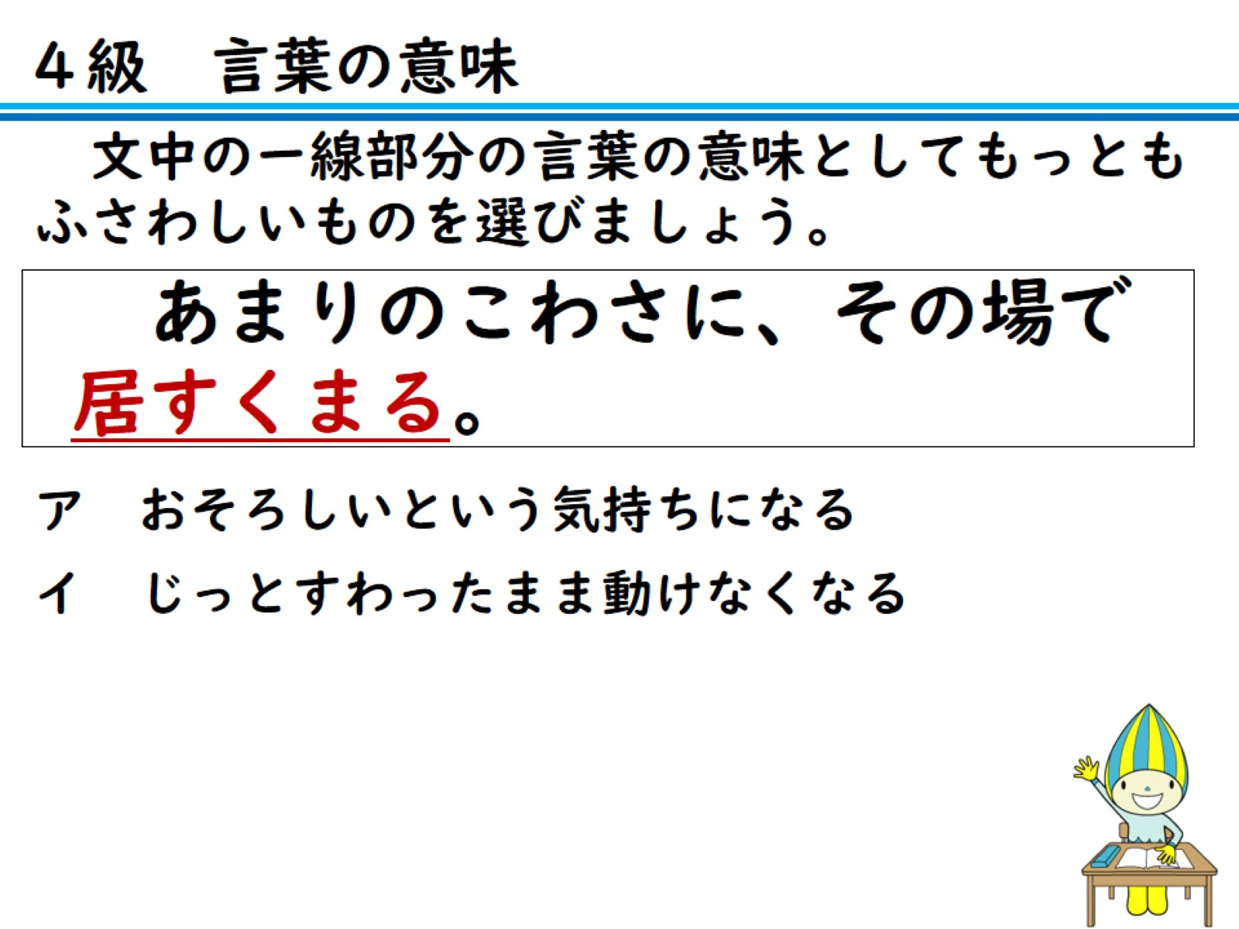
文中のー線部分の言葉の意味としてもっともふさわしいものを選びましょう。

Slide 23
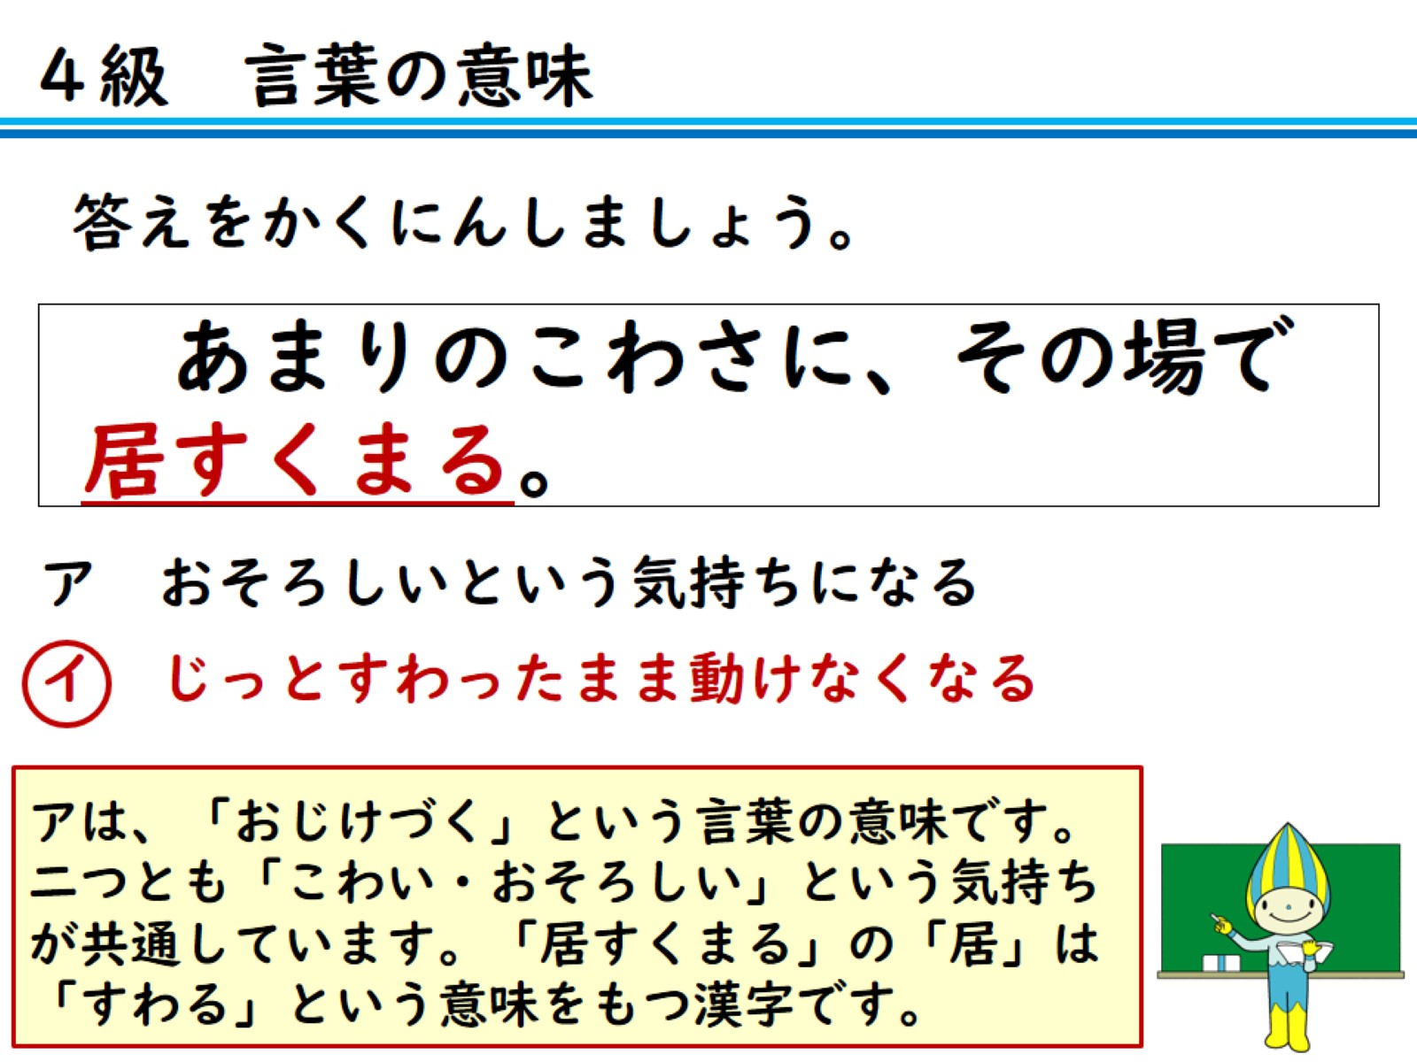
答えをかくにんしましょう。

Slide 24
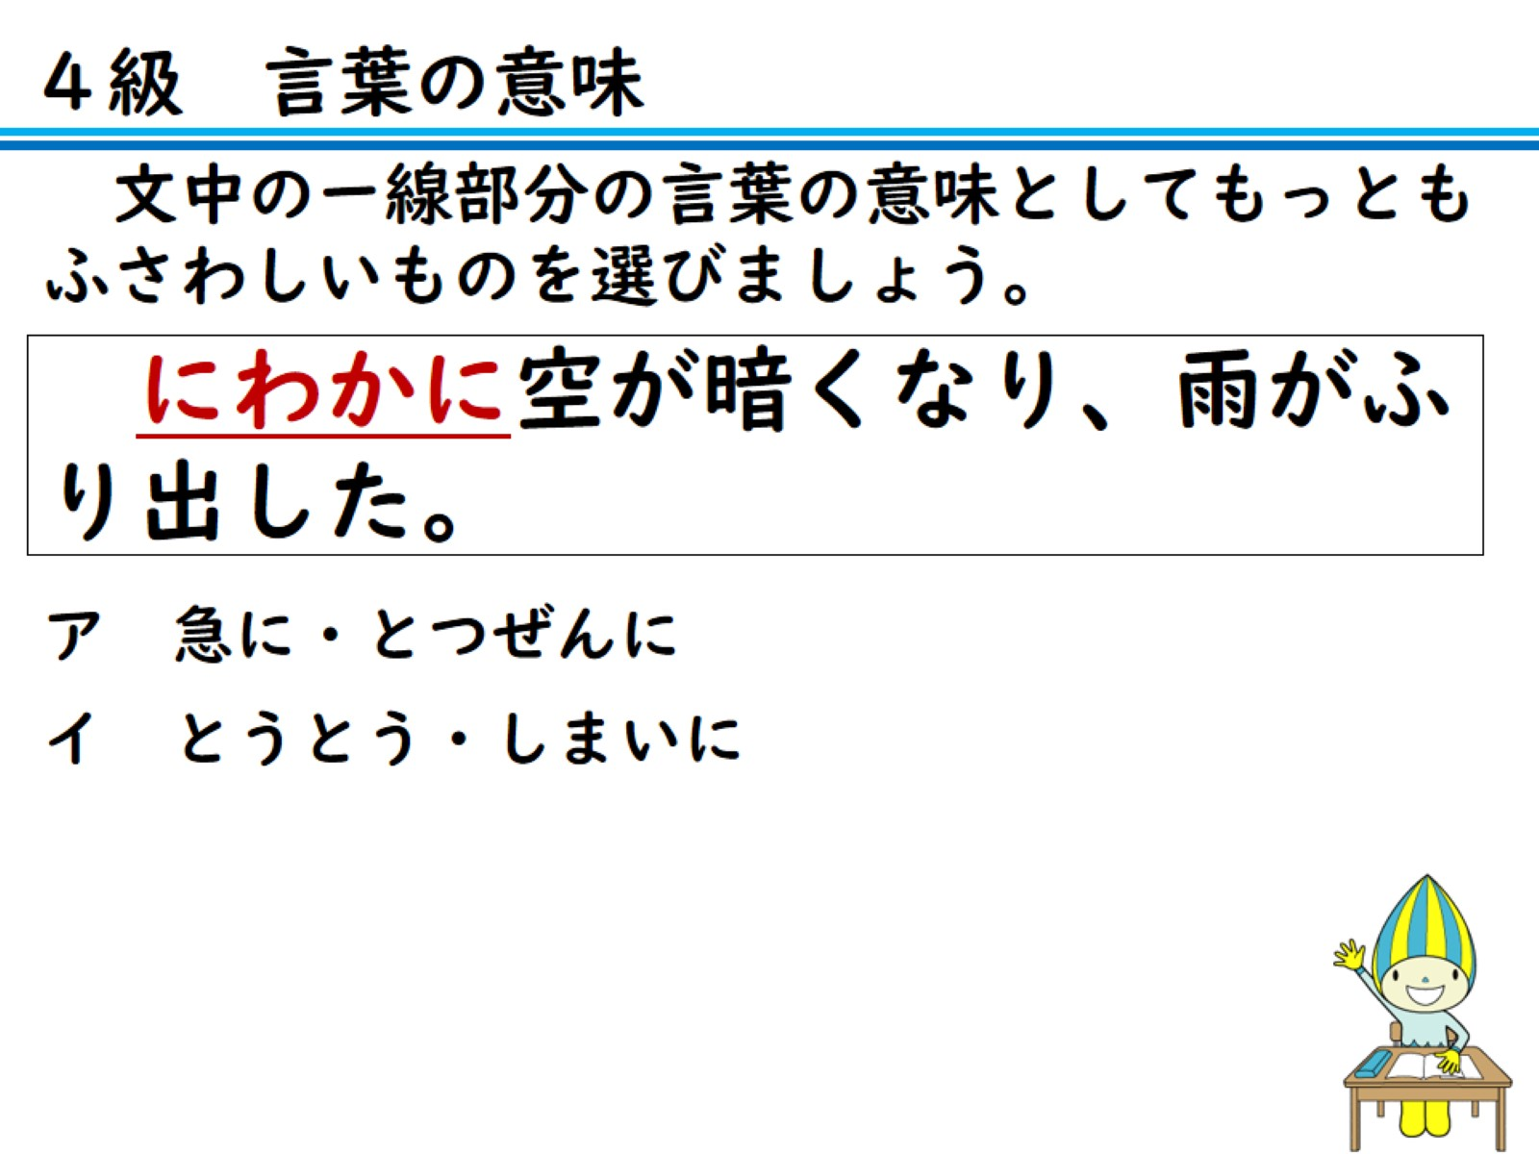
文中のー線部分の言葉の意味としてもっともふさわしいものを選びましょう。

Slide 25
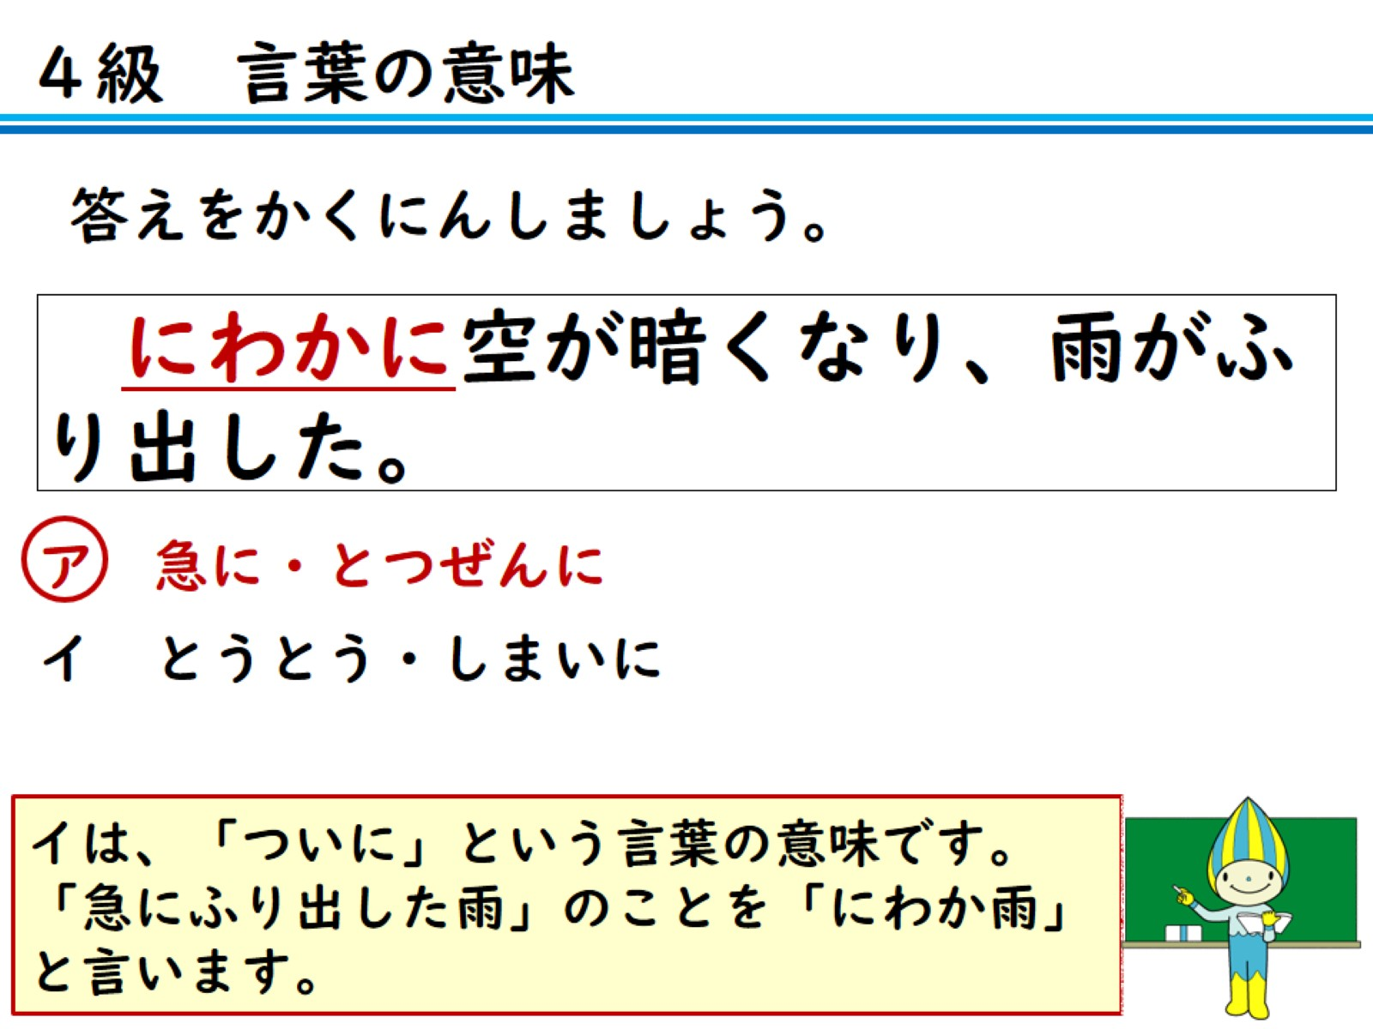
答えをかくにんしましょう。

Slide 26
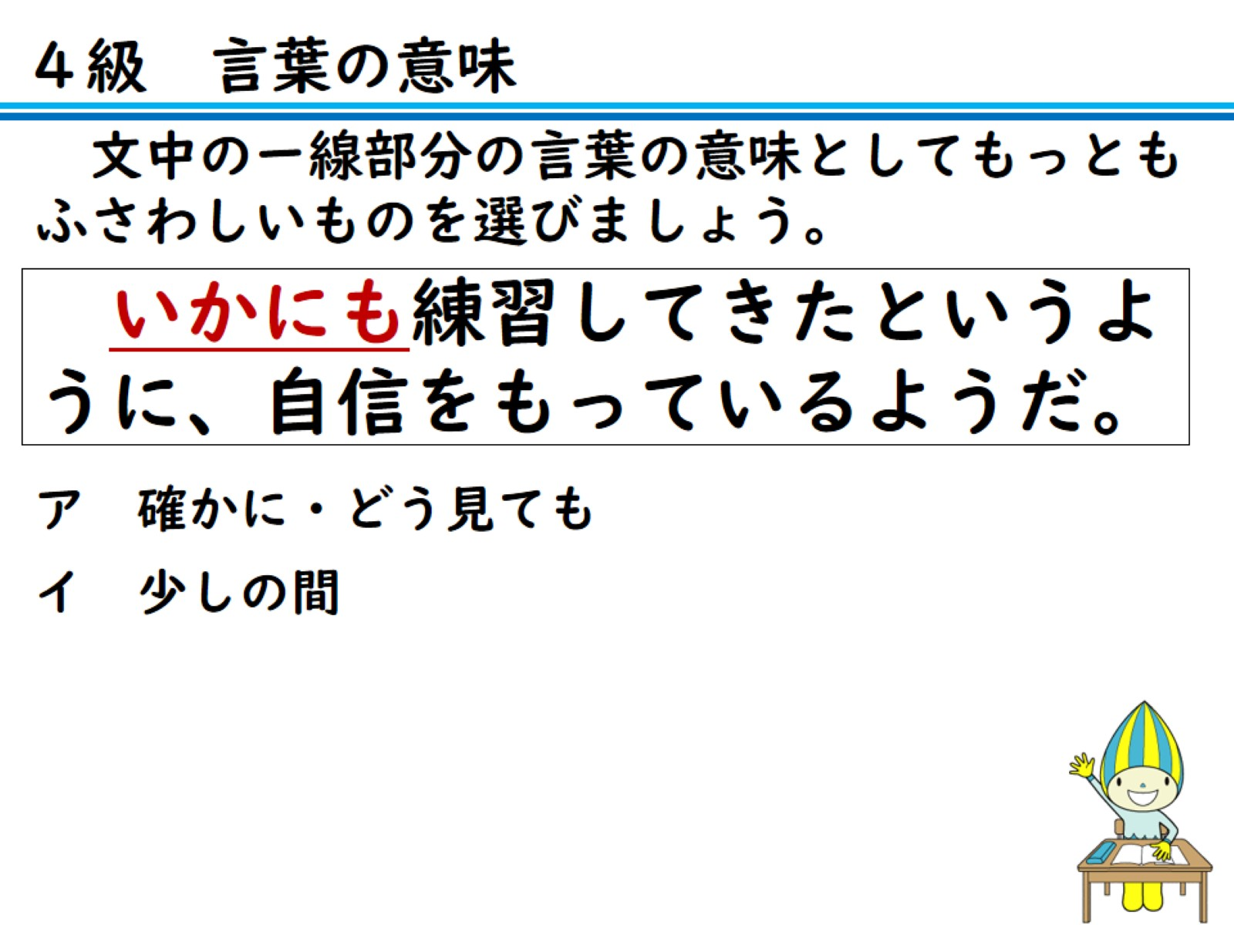
文中のー線部分の言葉の意味としてもっともふさわしいものを選びましょう。

Slide 27
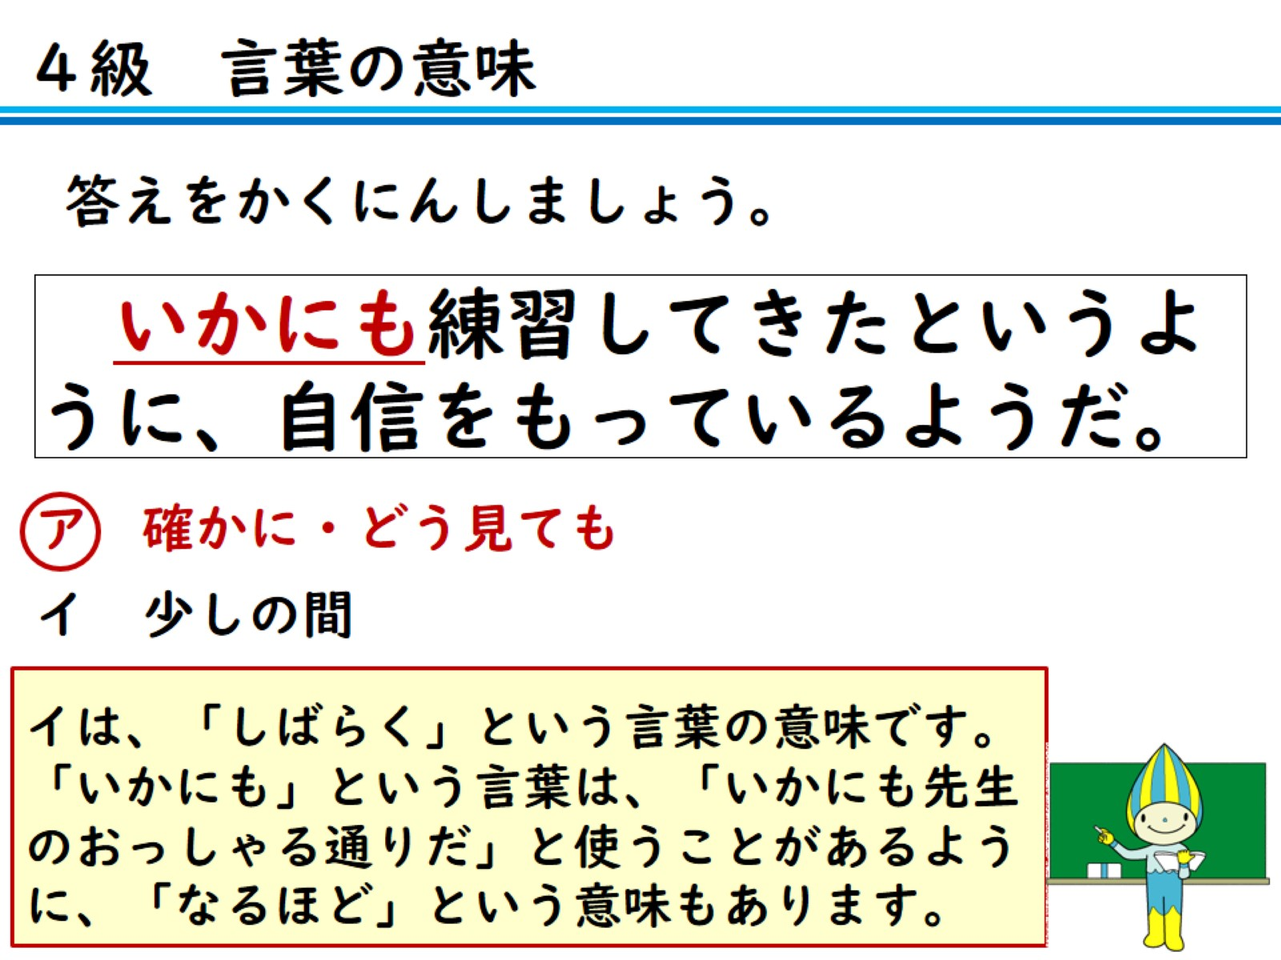
答えをかくにんしましょう。

Slide 28
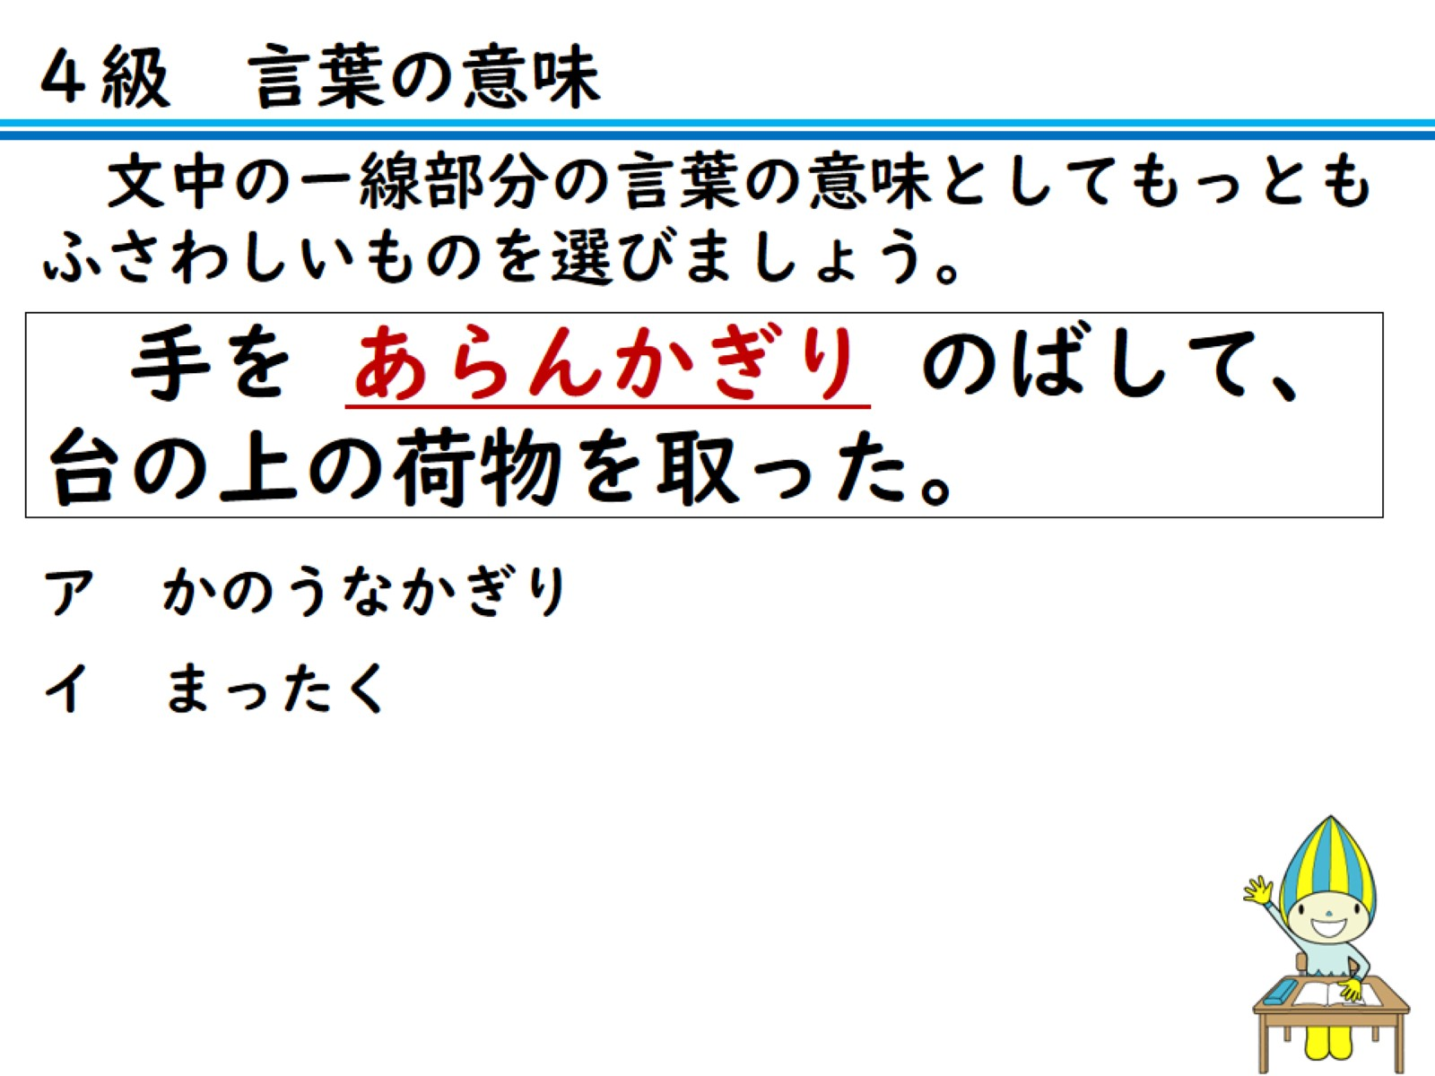
文中のー線部分の言葉の意味としてもっともふさわしいものを選びましょう。

Slide 29
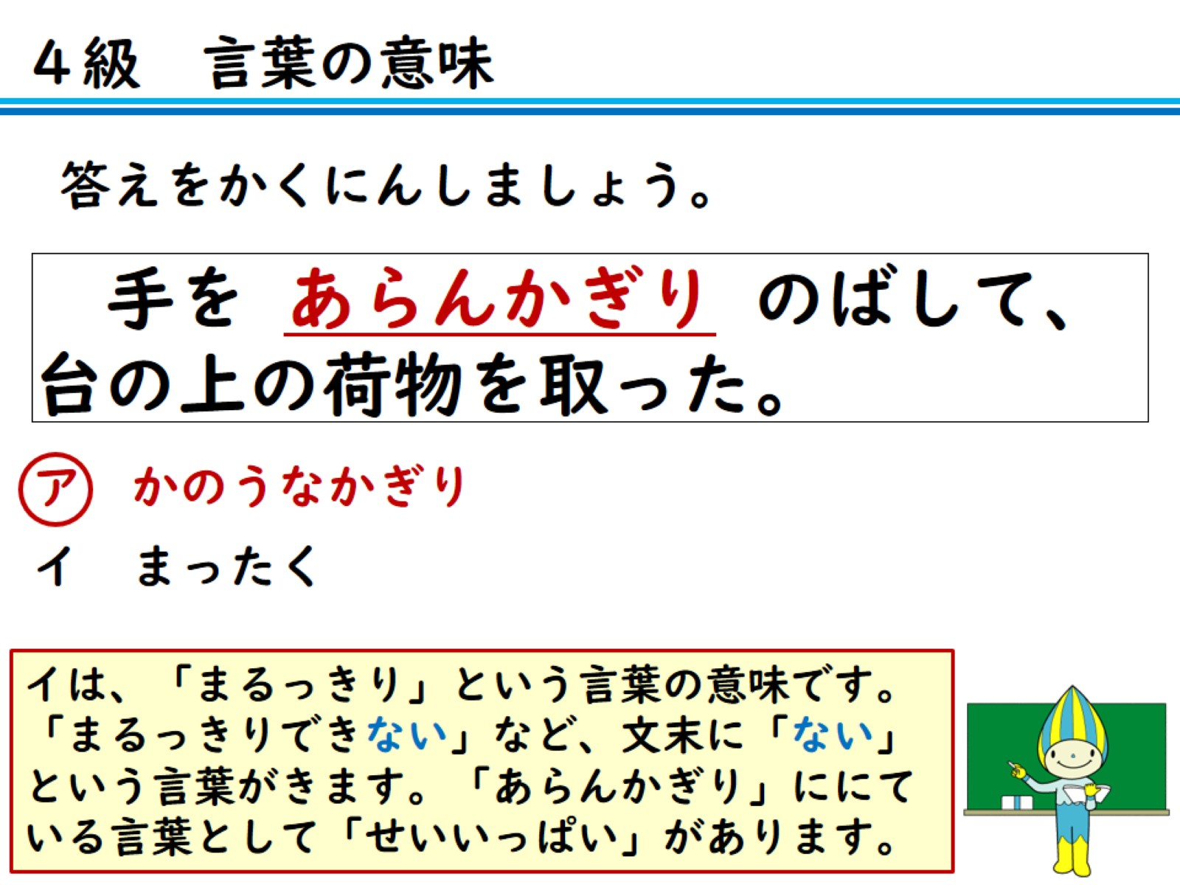
答えをかくにんしましょう。

Slide 30
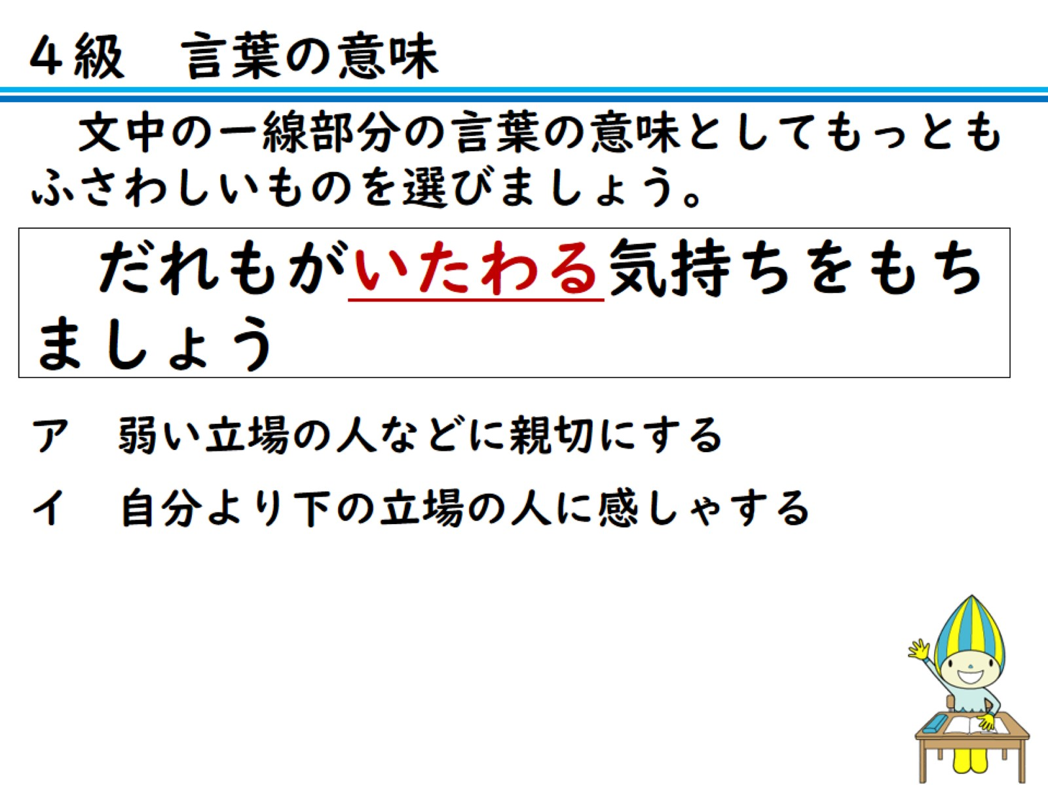
文中のー線部分の言葉の意味としてもっともふさわしいものを選びましょう。

Slide 31
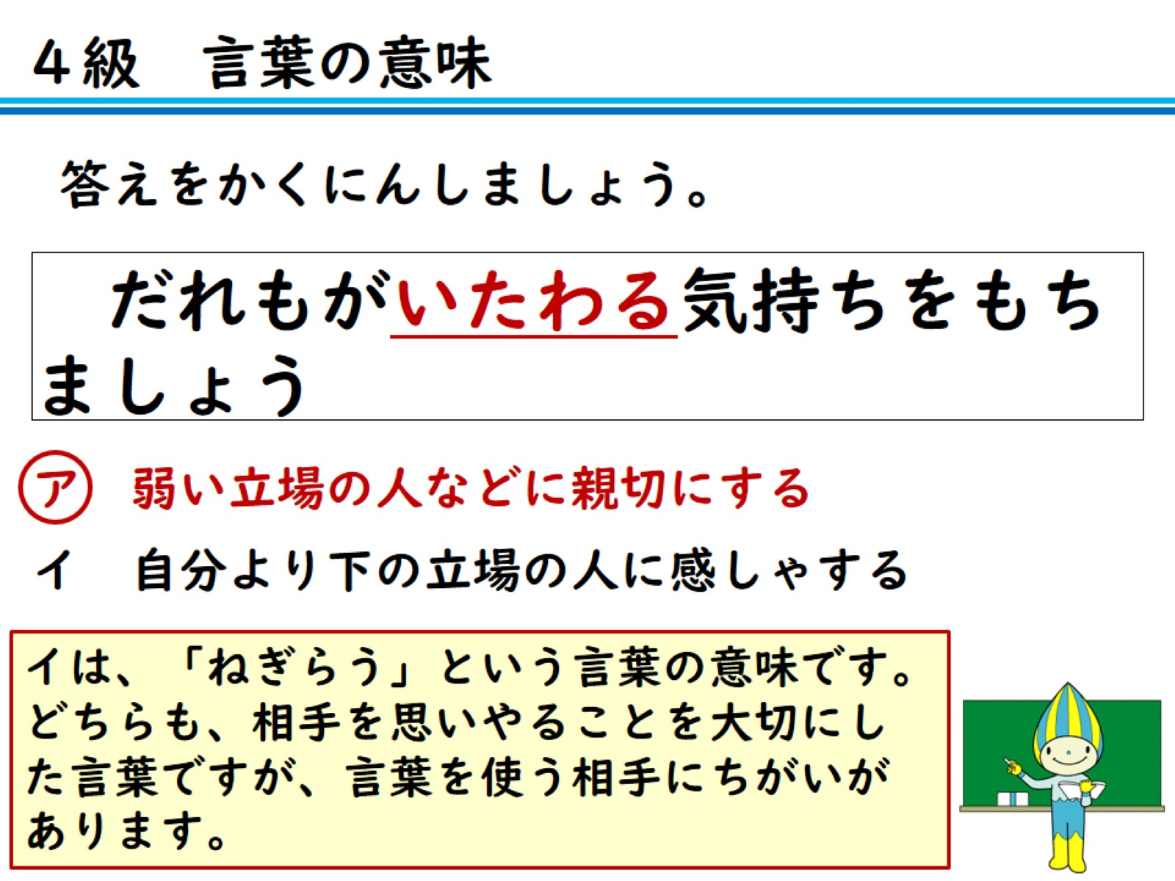
答えをかくにんしましょう。

Slide 32
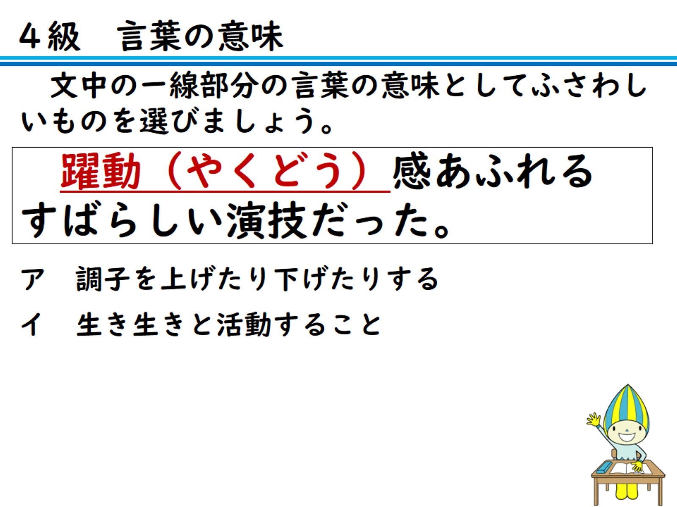
文中のー線部分の言葉の意味としてふさわしいものを選びましょう。

Slide 33
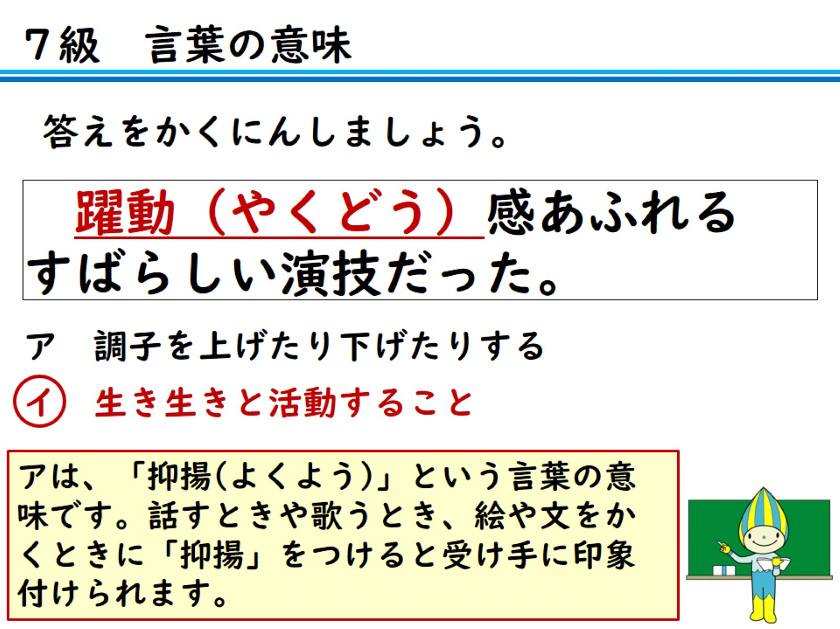
答えをかくにんしましょう。

Slide 34
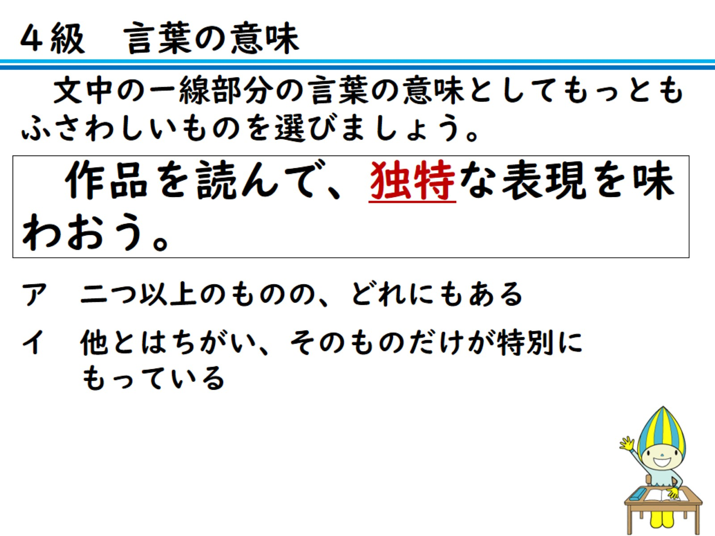
文中のー線部分の言葉の意味としてもっともふさわしいものを選びましょう。

Slide 35
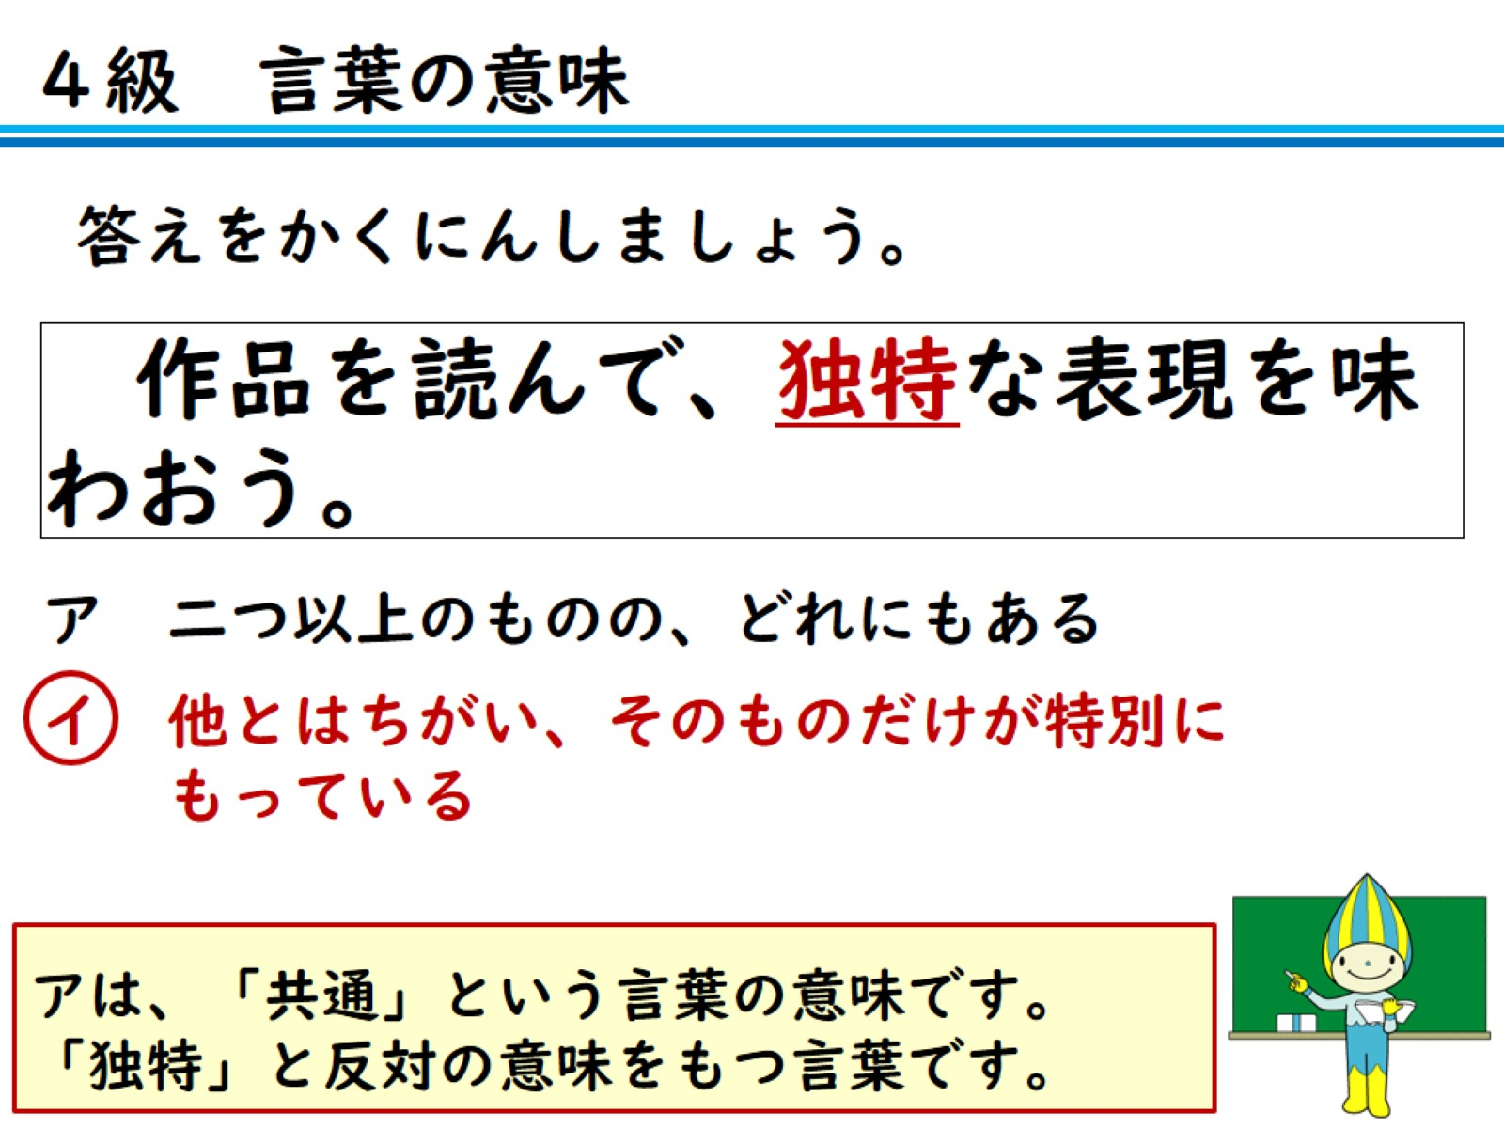
答えをかくにんしましょう。

Slide 36
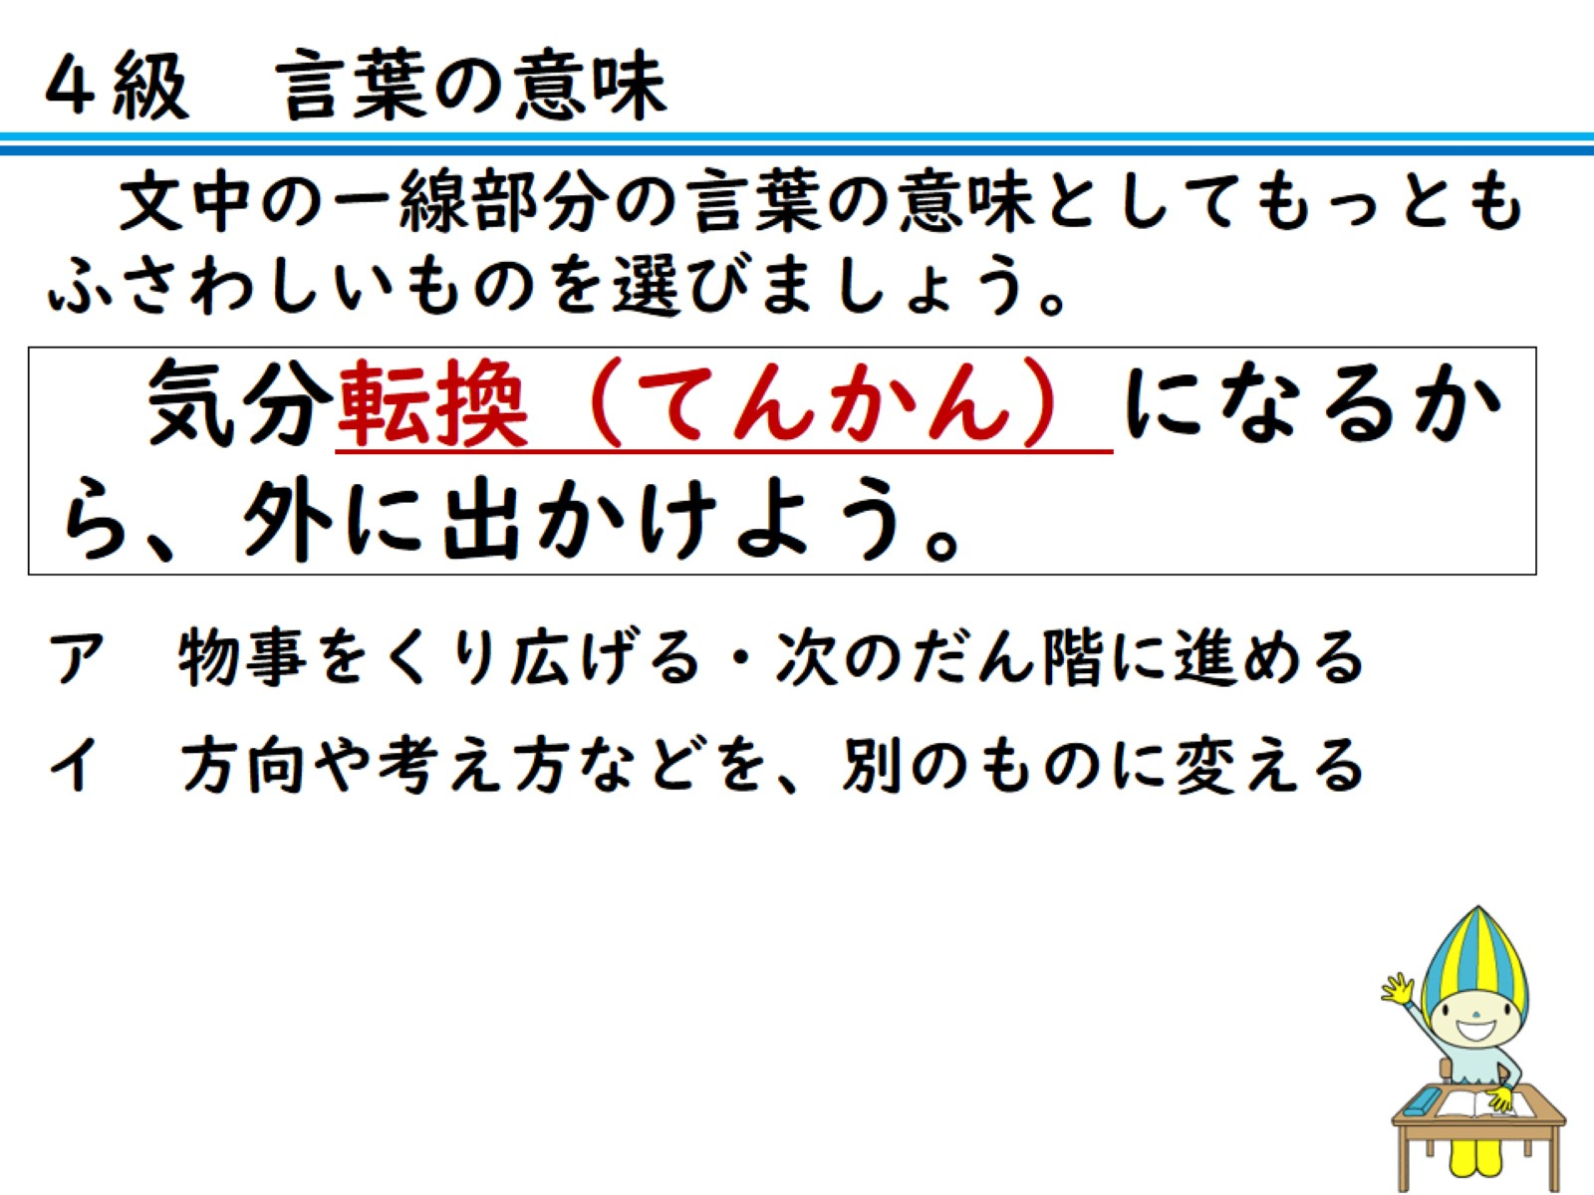
文中のー線部分の言葉の意味としてもっともふさわしいものを選びましょう。

Slide 37
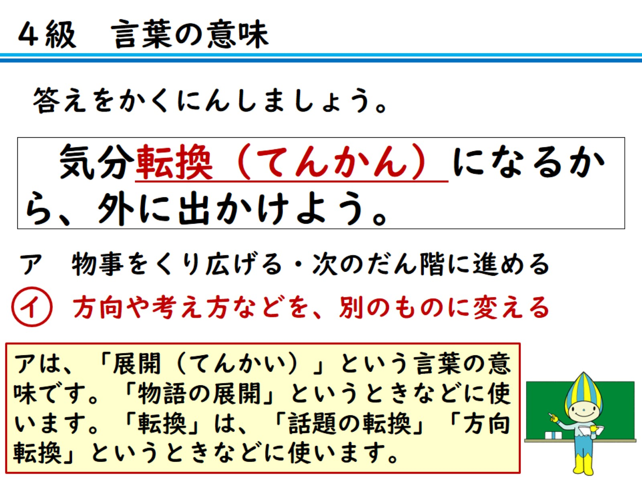
答えをかくにんしましょう。

Slide 38
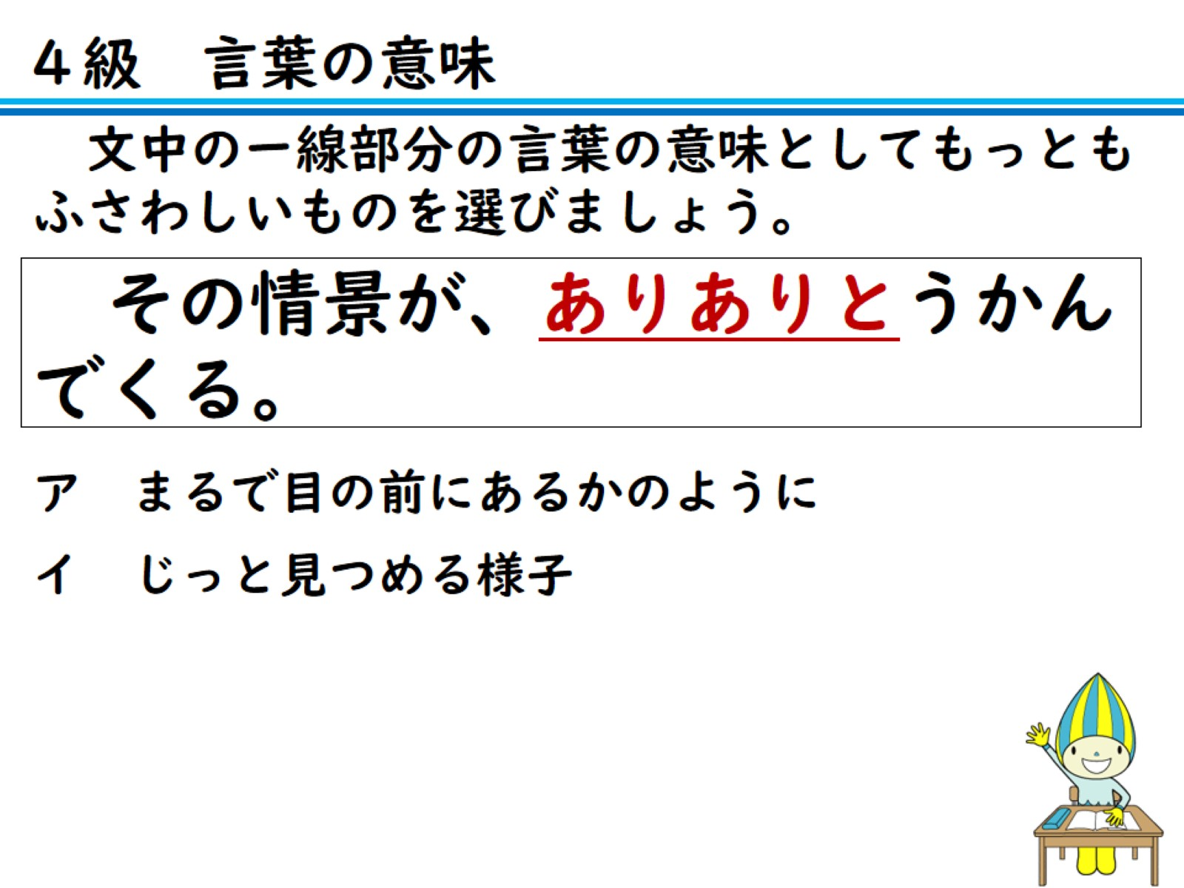
文中のー線部分の言葉の意味としてもっともふさわしいものを選びましょう。

Slide 39
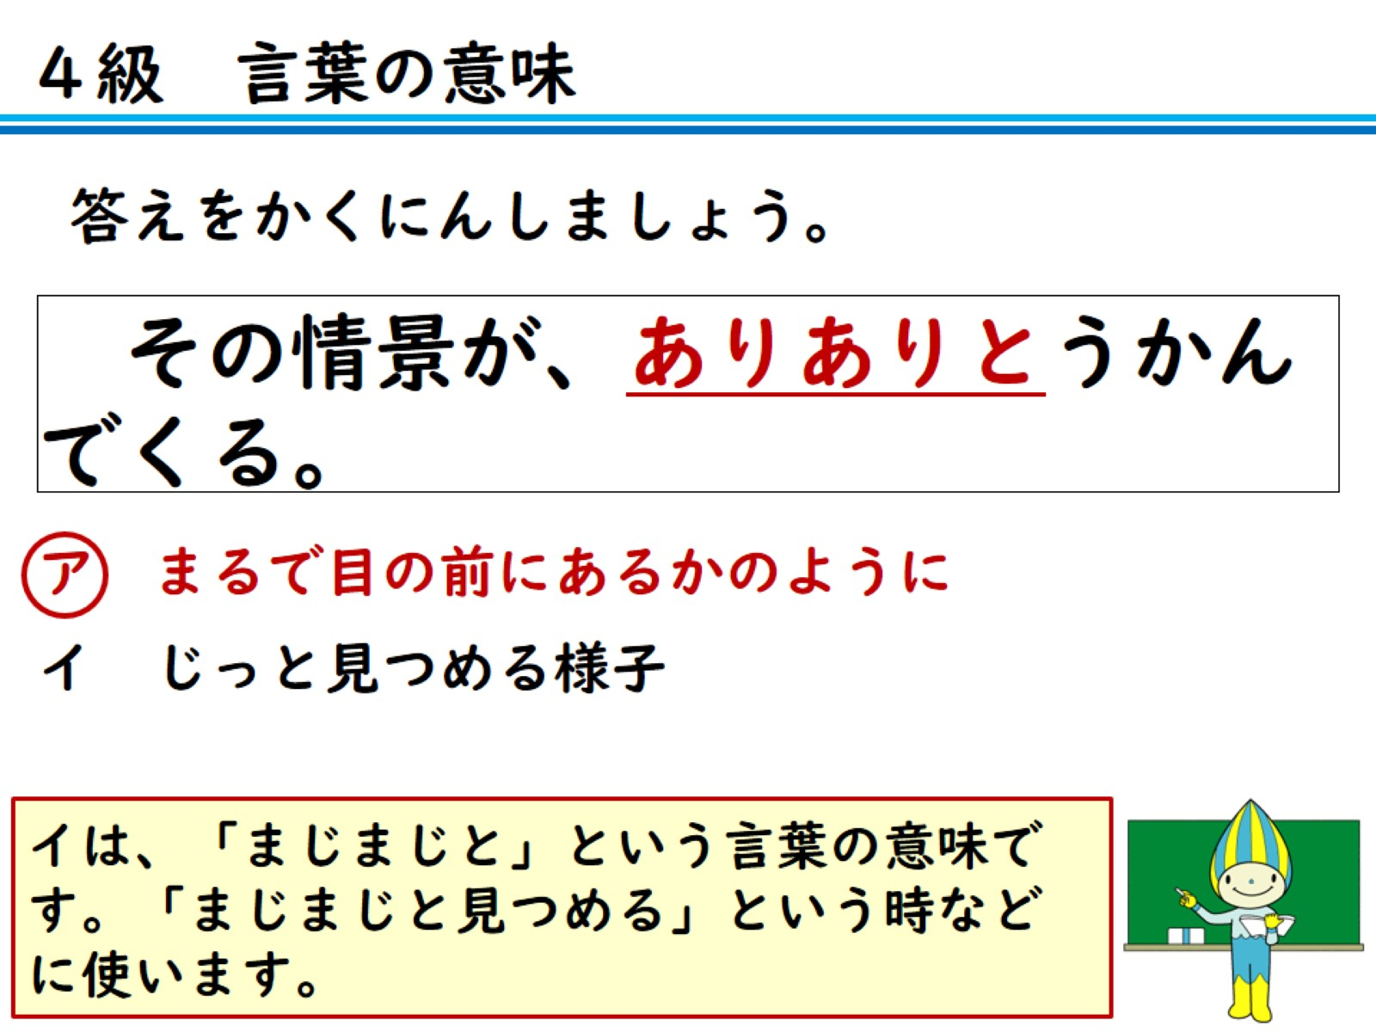
答えをかくにんしましょう。

Slide 40
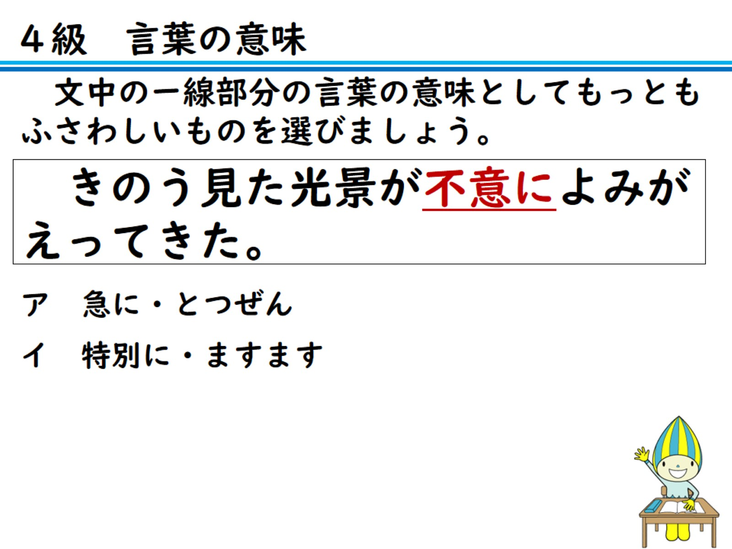
文中のー線部分の言葉の意味としてもっともふさわしいものを選びましょう。

Slide 41
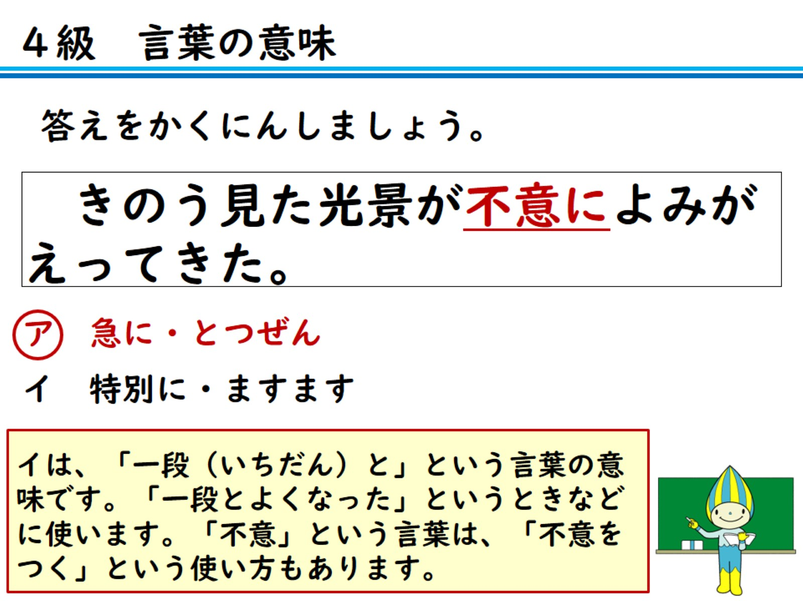
答えをかくにんしましょう。

